Slide 1
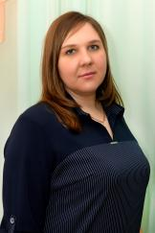
Министерство образования РМ
Портфолио Бакевич Ольги Александровны,
воспитателя МАДОУ «Детский сад комбинированного вида №82 »
г.о. Саранск
Дата рождения: 09.02.1984 г.
Профессиональное образование: высшее, 28.06.2006 г. МГПИ им .М. Е. Евсевьева. Учитель биологии и химии по специальности «Биология » с дополнительной специальностью «Химия»,
Профессиональная переподготовка: 01.02.2017 г. АНО ВО «МИСАО» Московский институт современного академического образования по программе дополнительного профессионального образования «Дошкольная педагогика и психология»
Стаж педагогической работы (по специальности): 3 года.
Общий трудовой стаж: 16 лет
Квалификационная категория:
Дата последней аттестации:
Занимаемая должность: воспитатель

Slide 2
Наличие собственного инновационного педагогического опыта
Бакевич Ольга Александровна,
воспитателя МАДОУ «Детский сад комбинированного вида №82» г.о. Саранск
««Духовно – нравственное воспитание дошкольников средствами изобразительного искусства»»
http://ds82sar.schoolrm.ru/

Slide 3
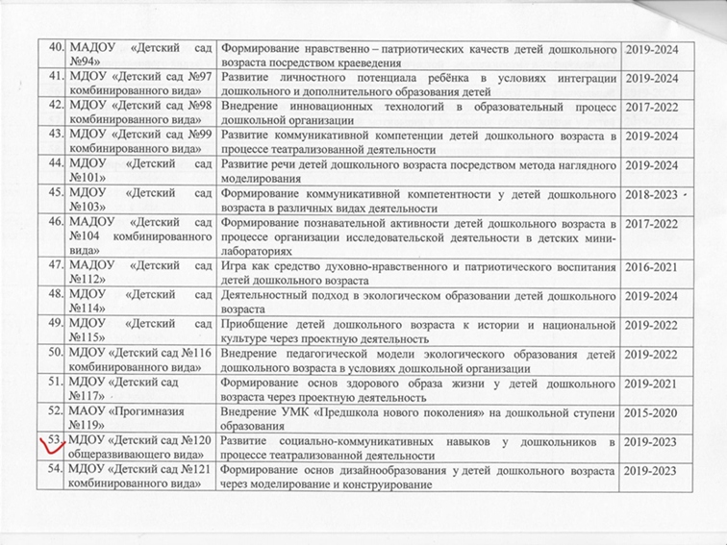
Участие в инновационной деятельности

Slide 4
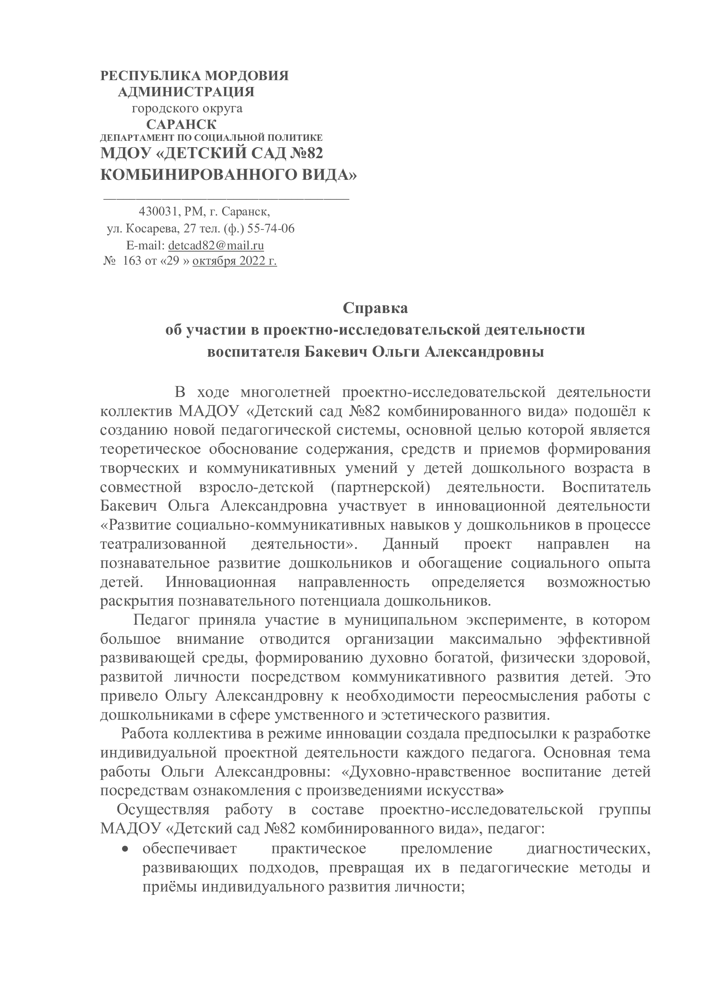
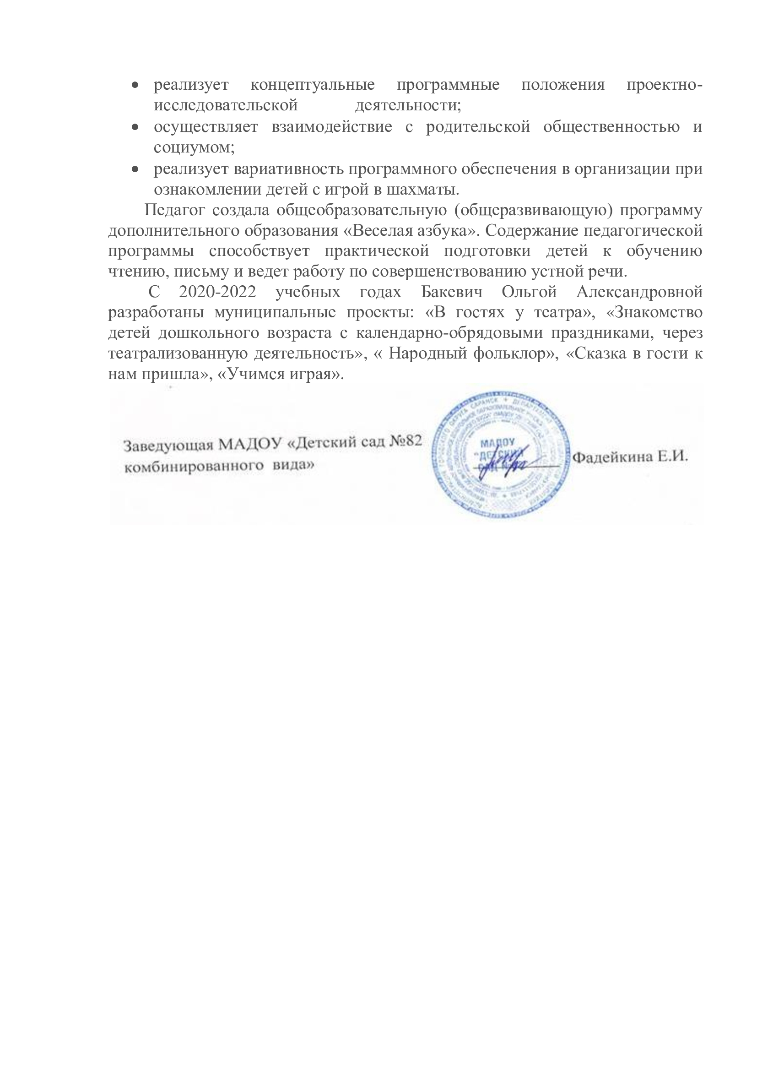

Slide 5
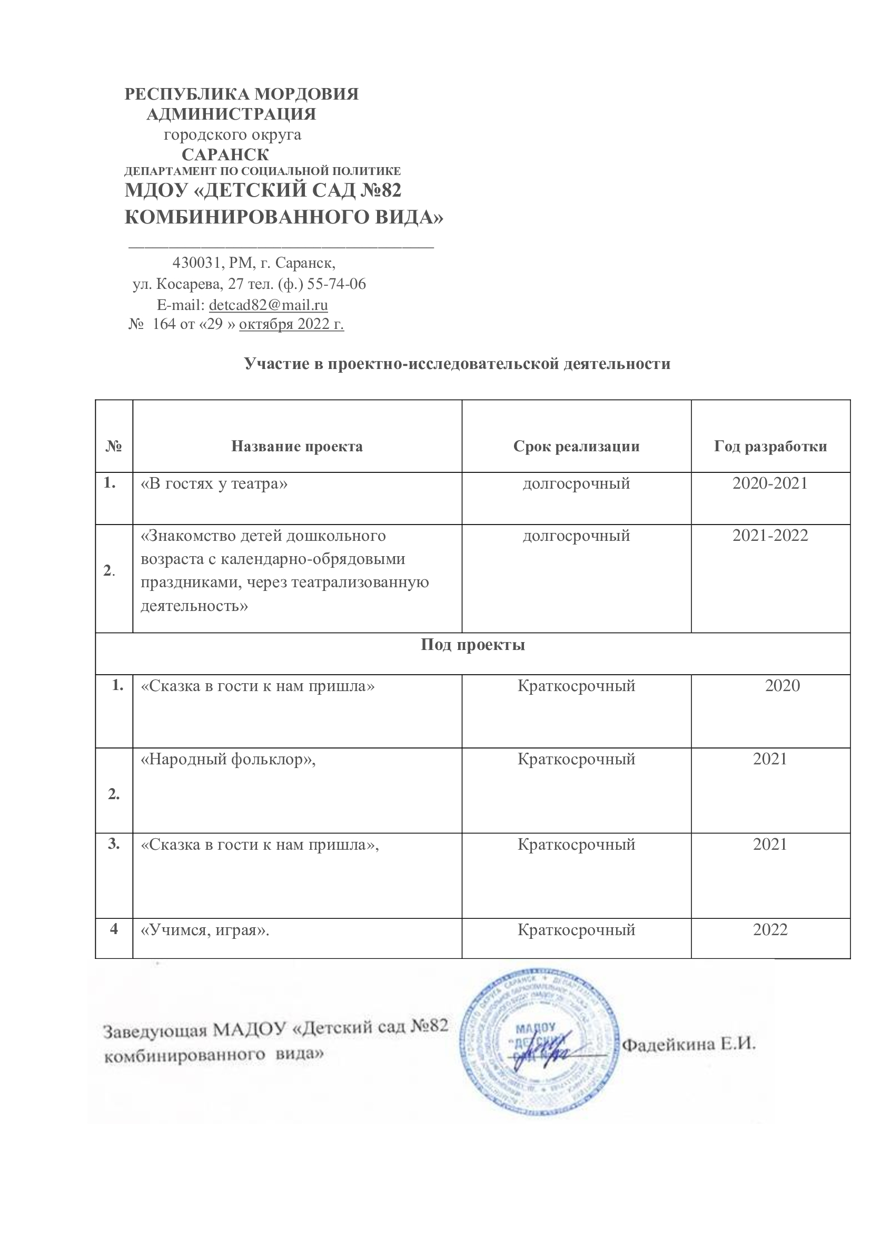
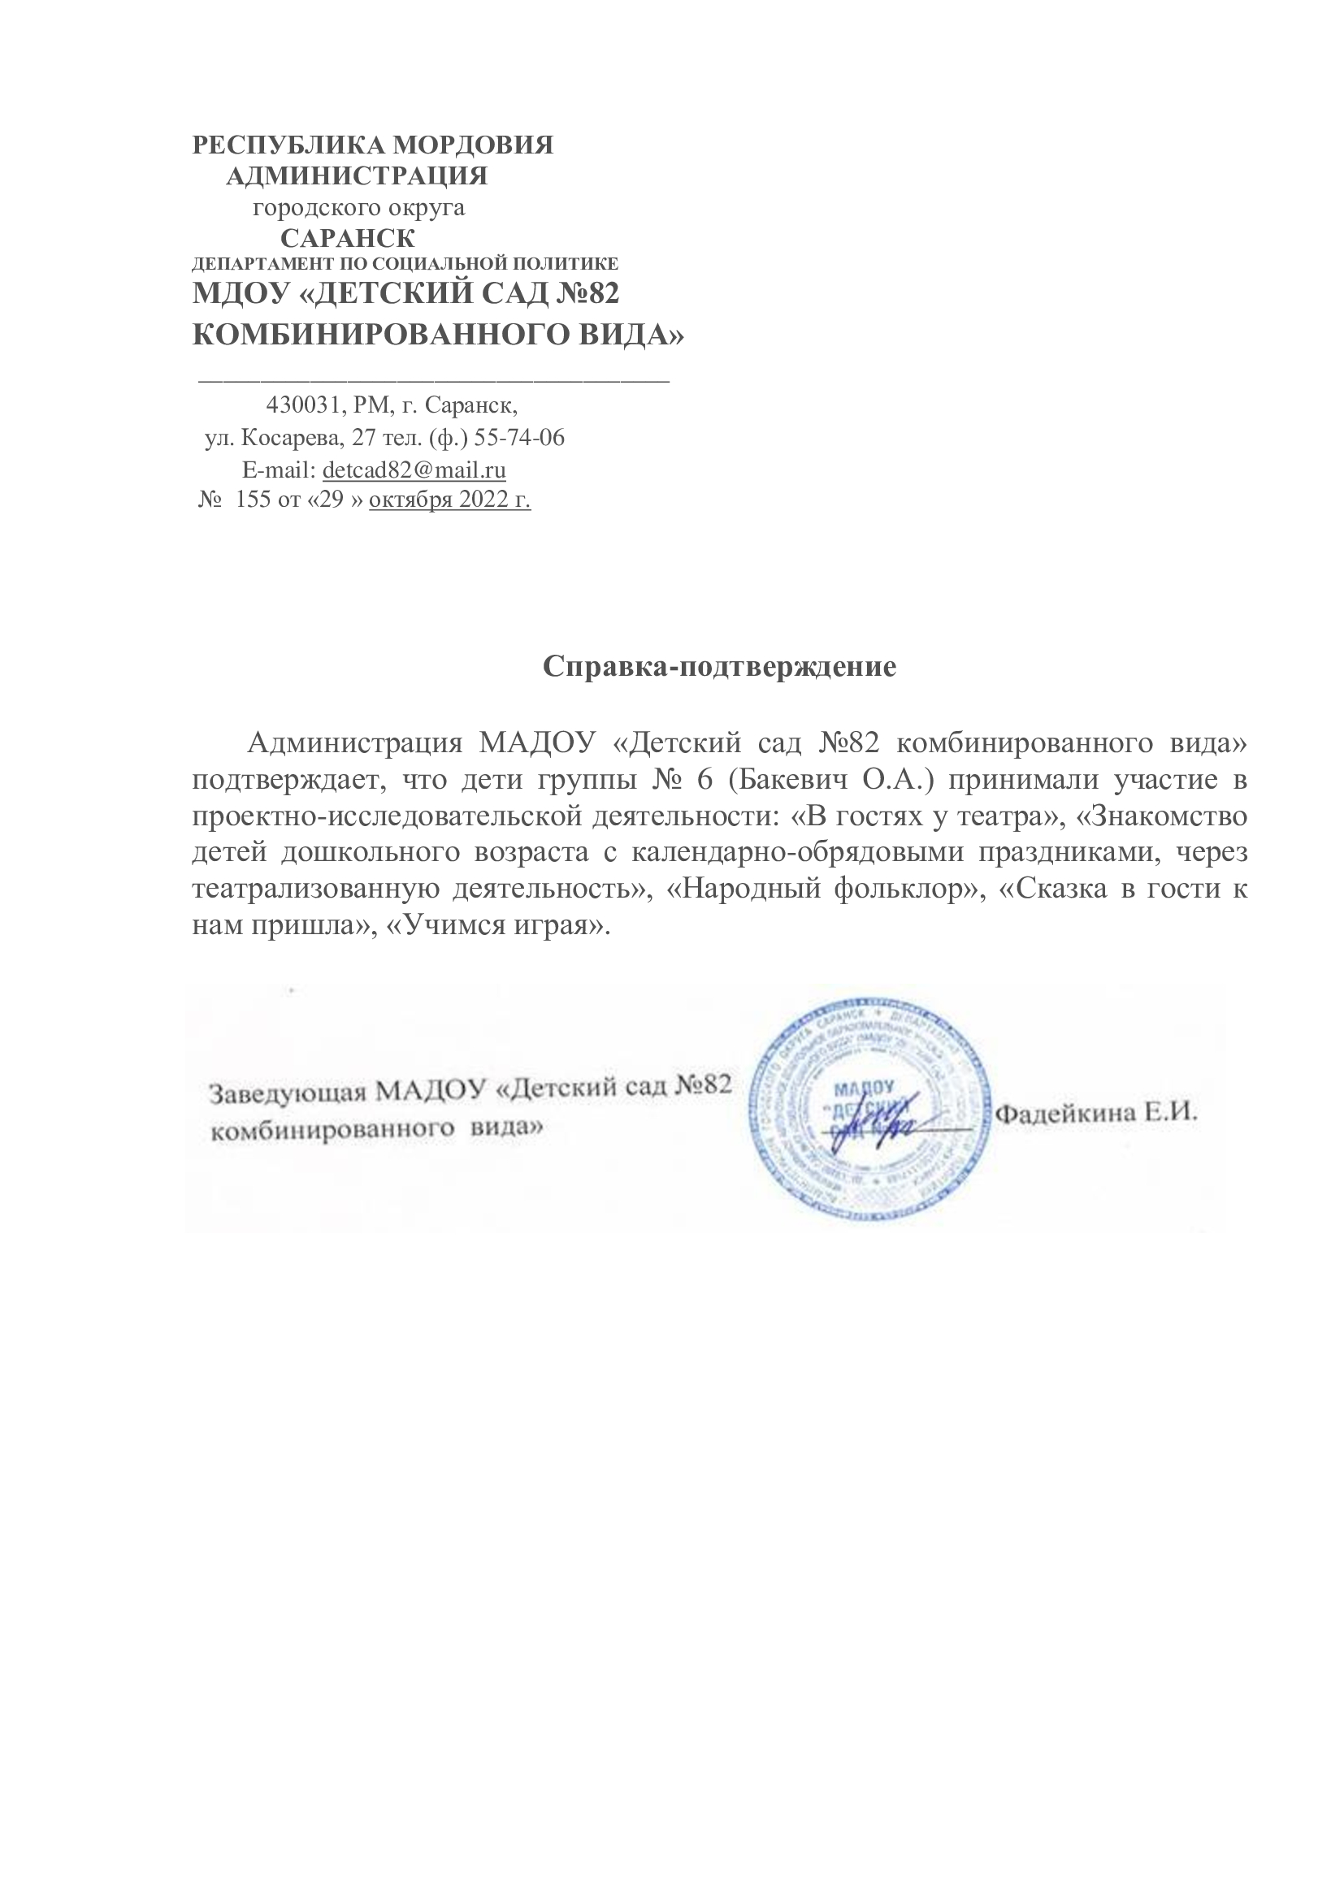

Slide 6
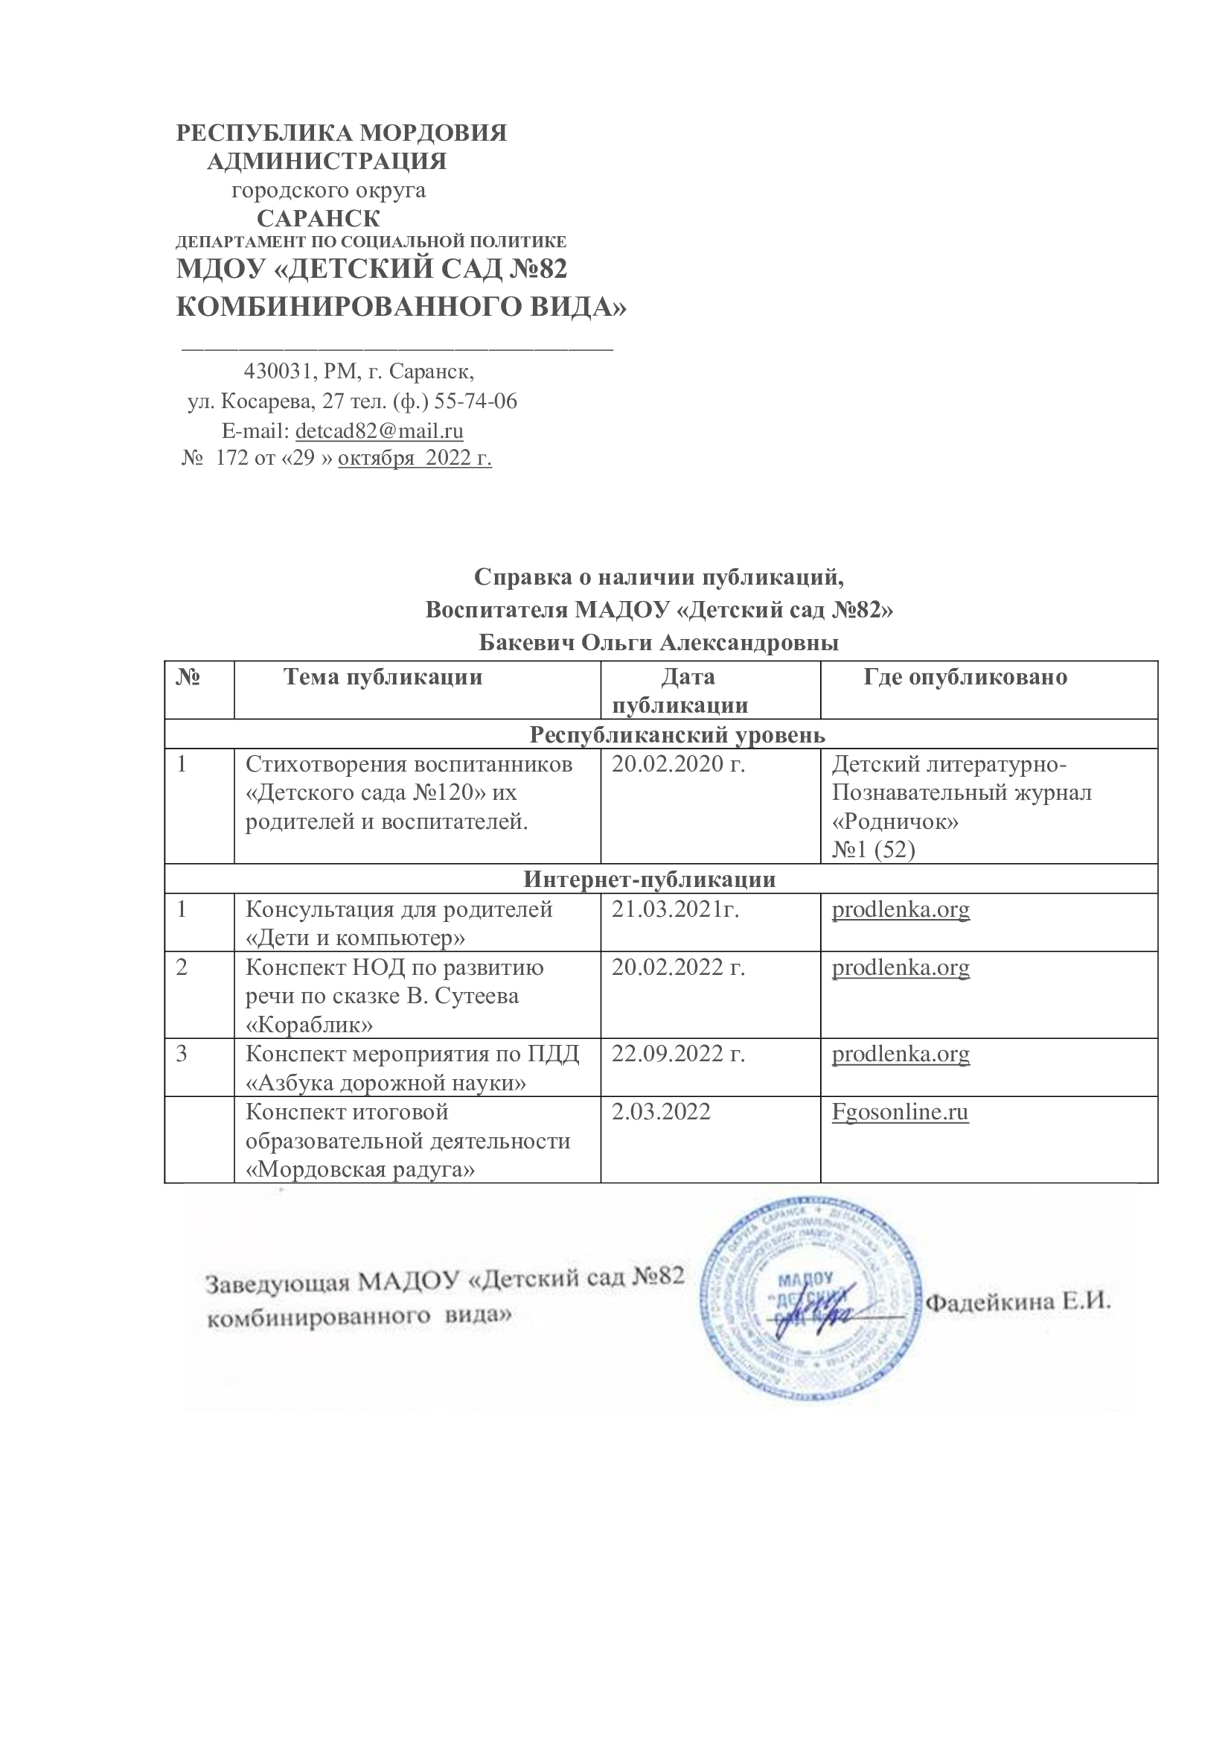
Наличие публикаций, включая - интернет публикации

Slide 7
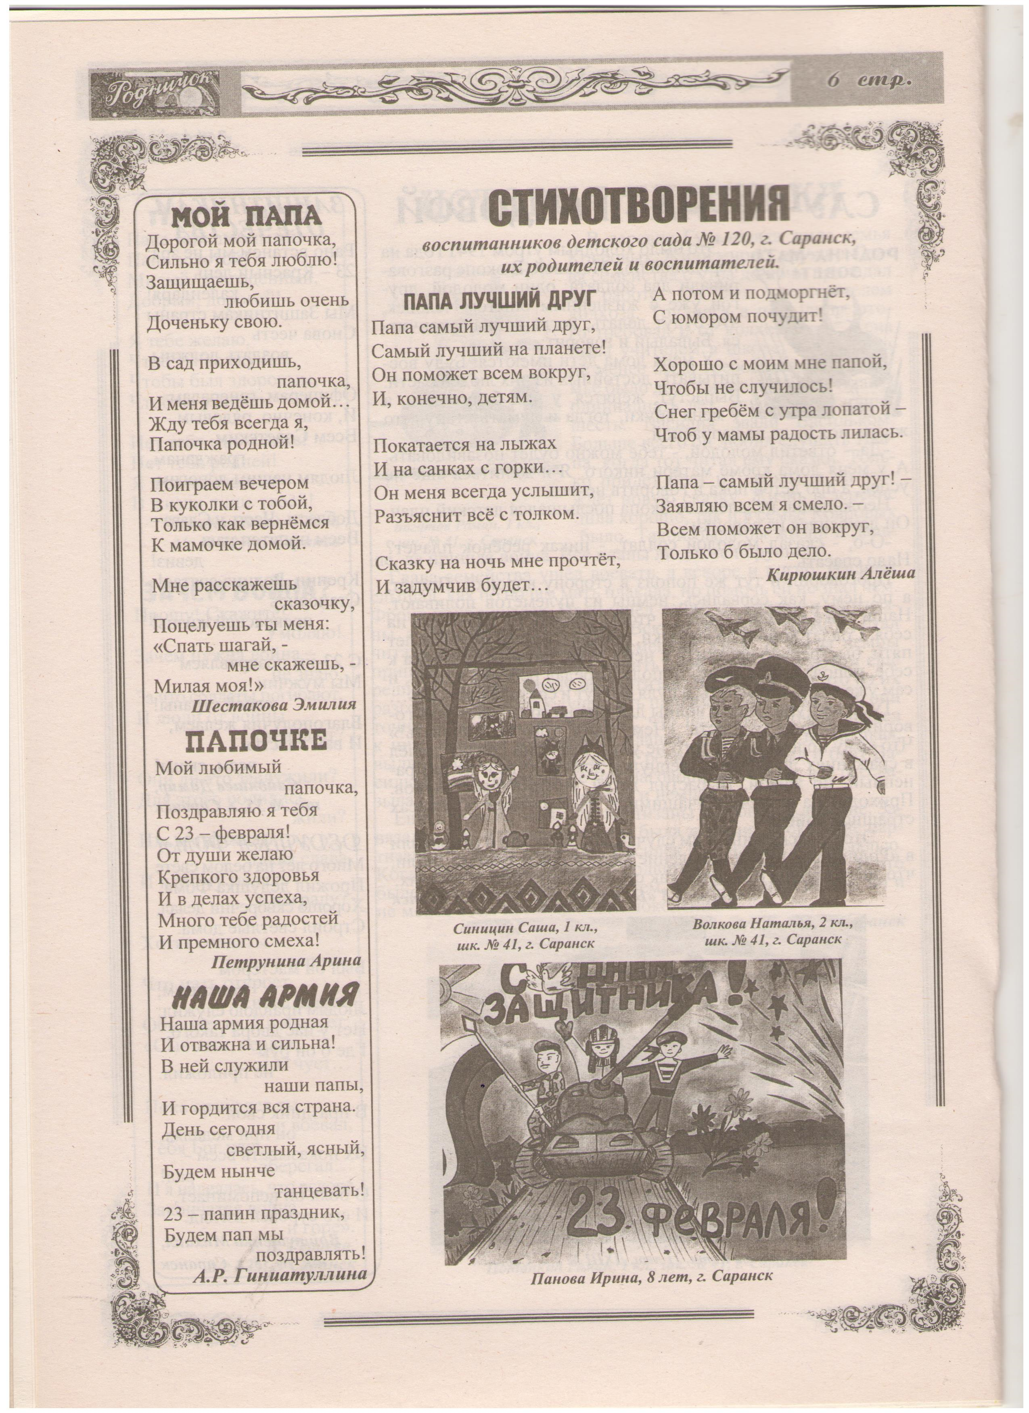

Slide 8
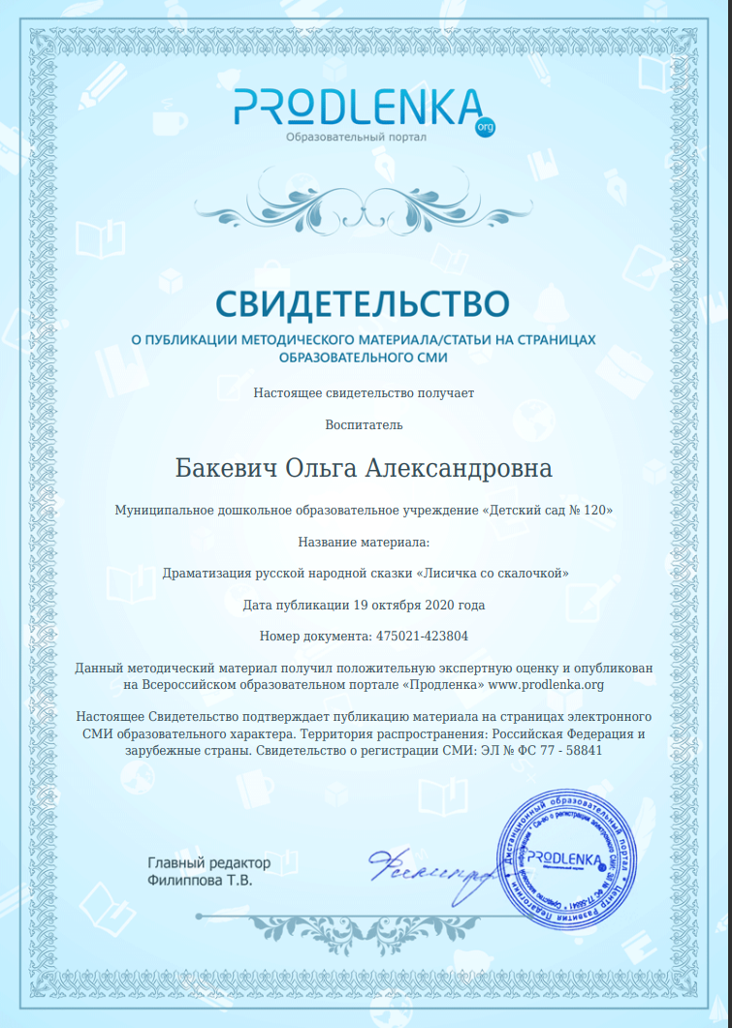
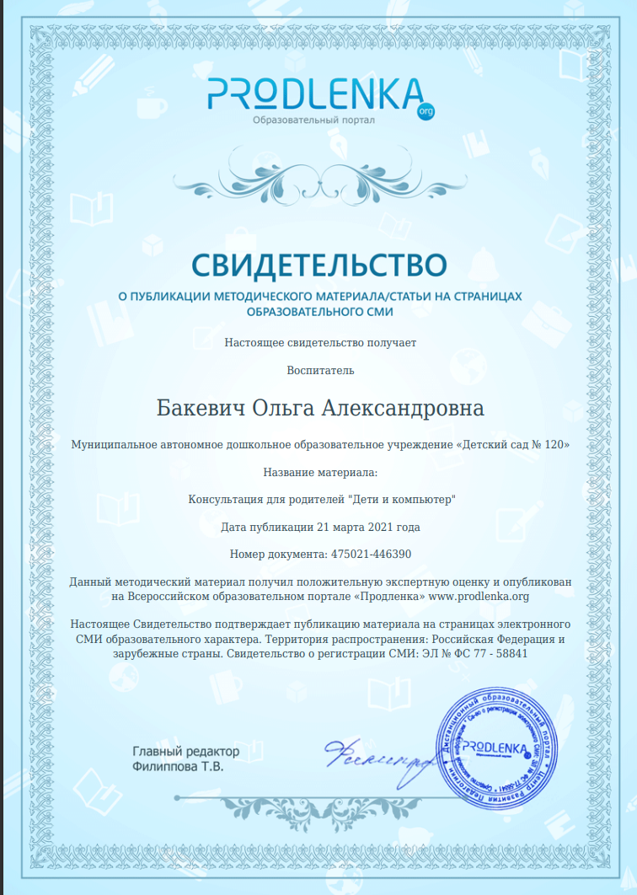

Slide 9
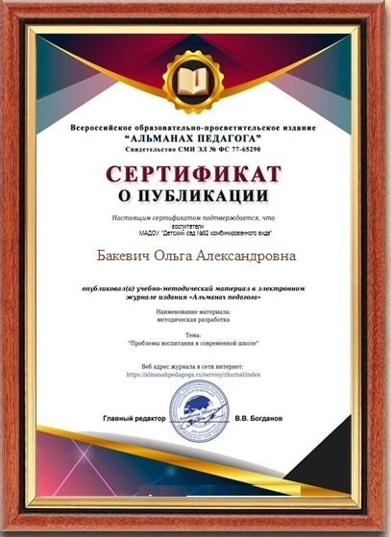

Slide 10
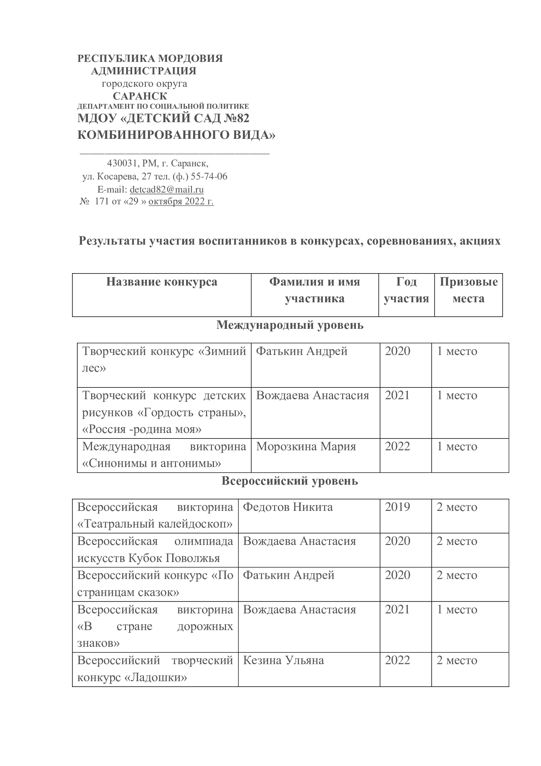
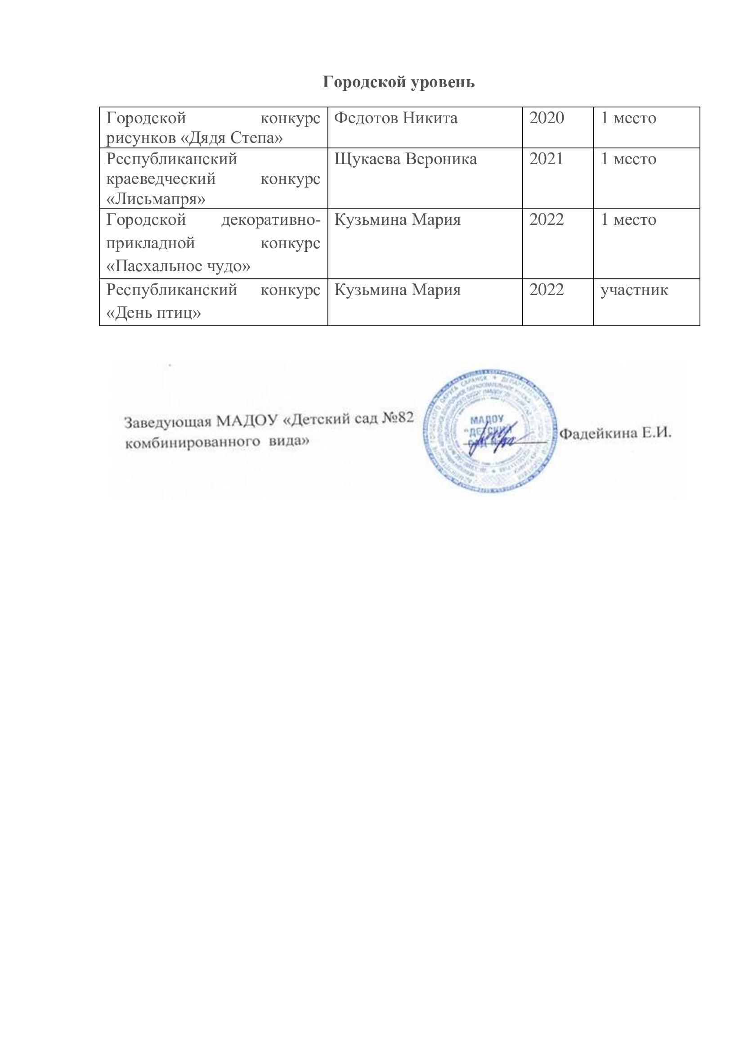
Результаты участия воспитанников в конкурсах, выставках,
турнирах, соревнованиях, акциях, фестивалях

Slide 11
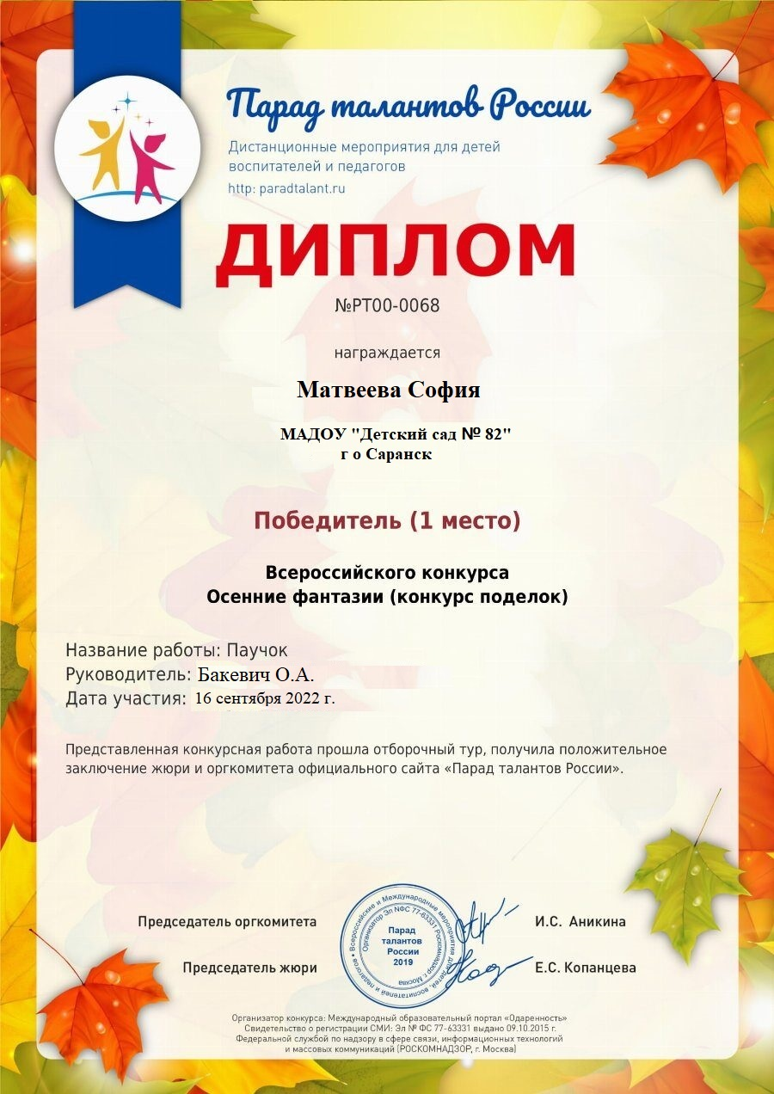

Slide 14
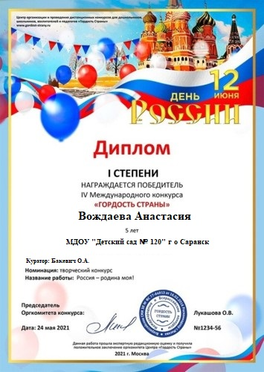

Slide 15
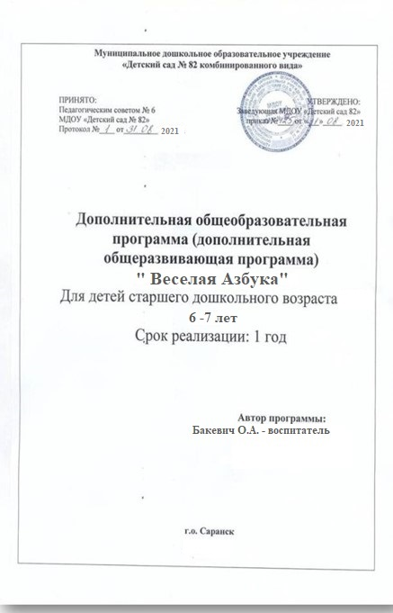
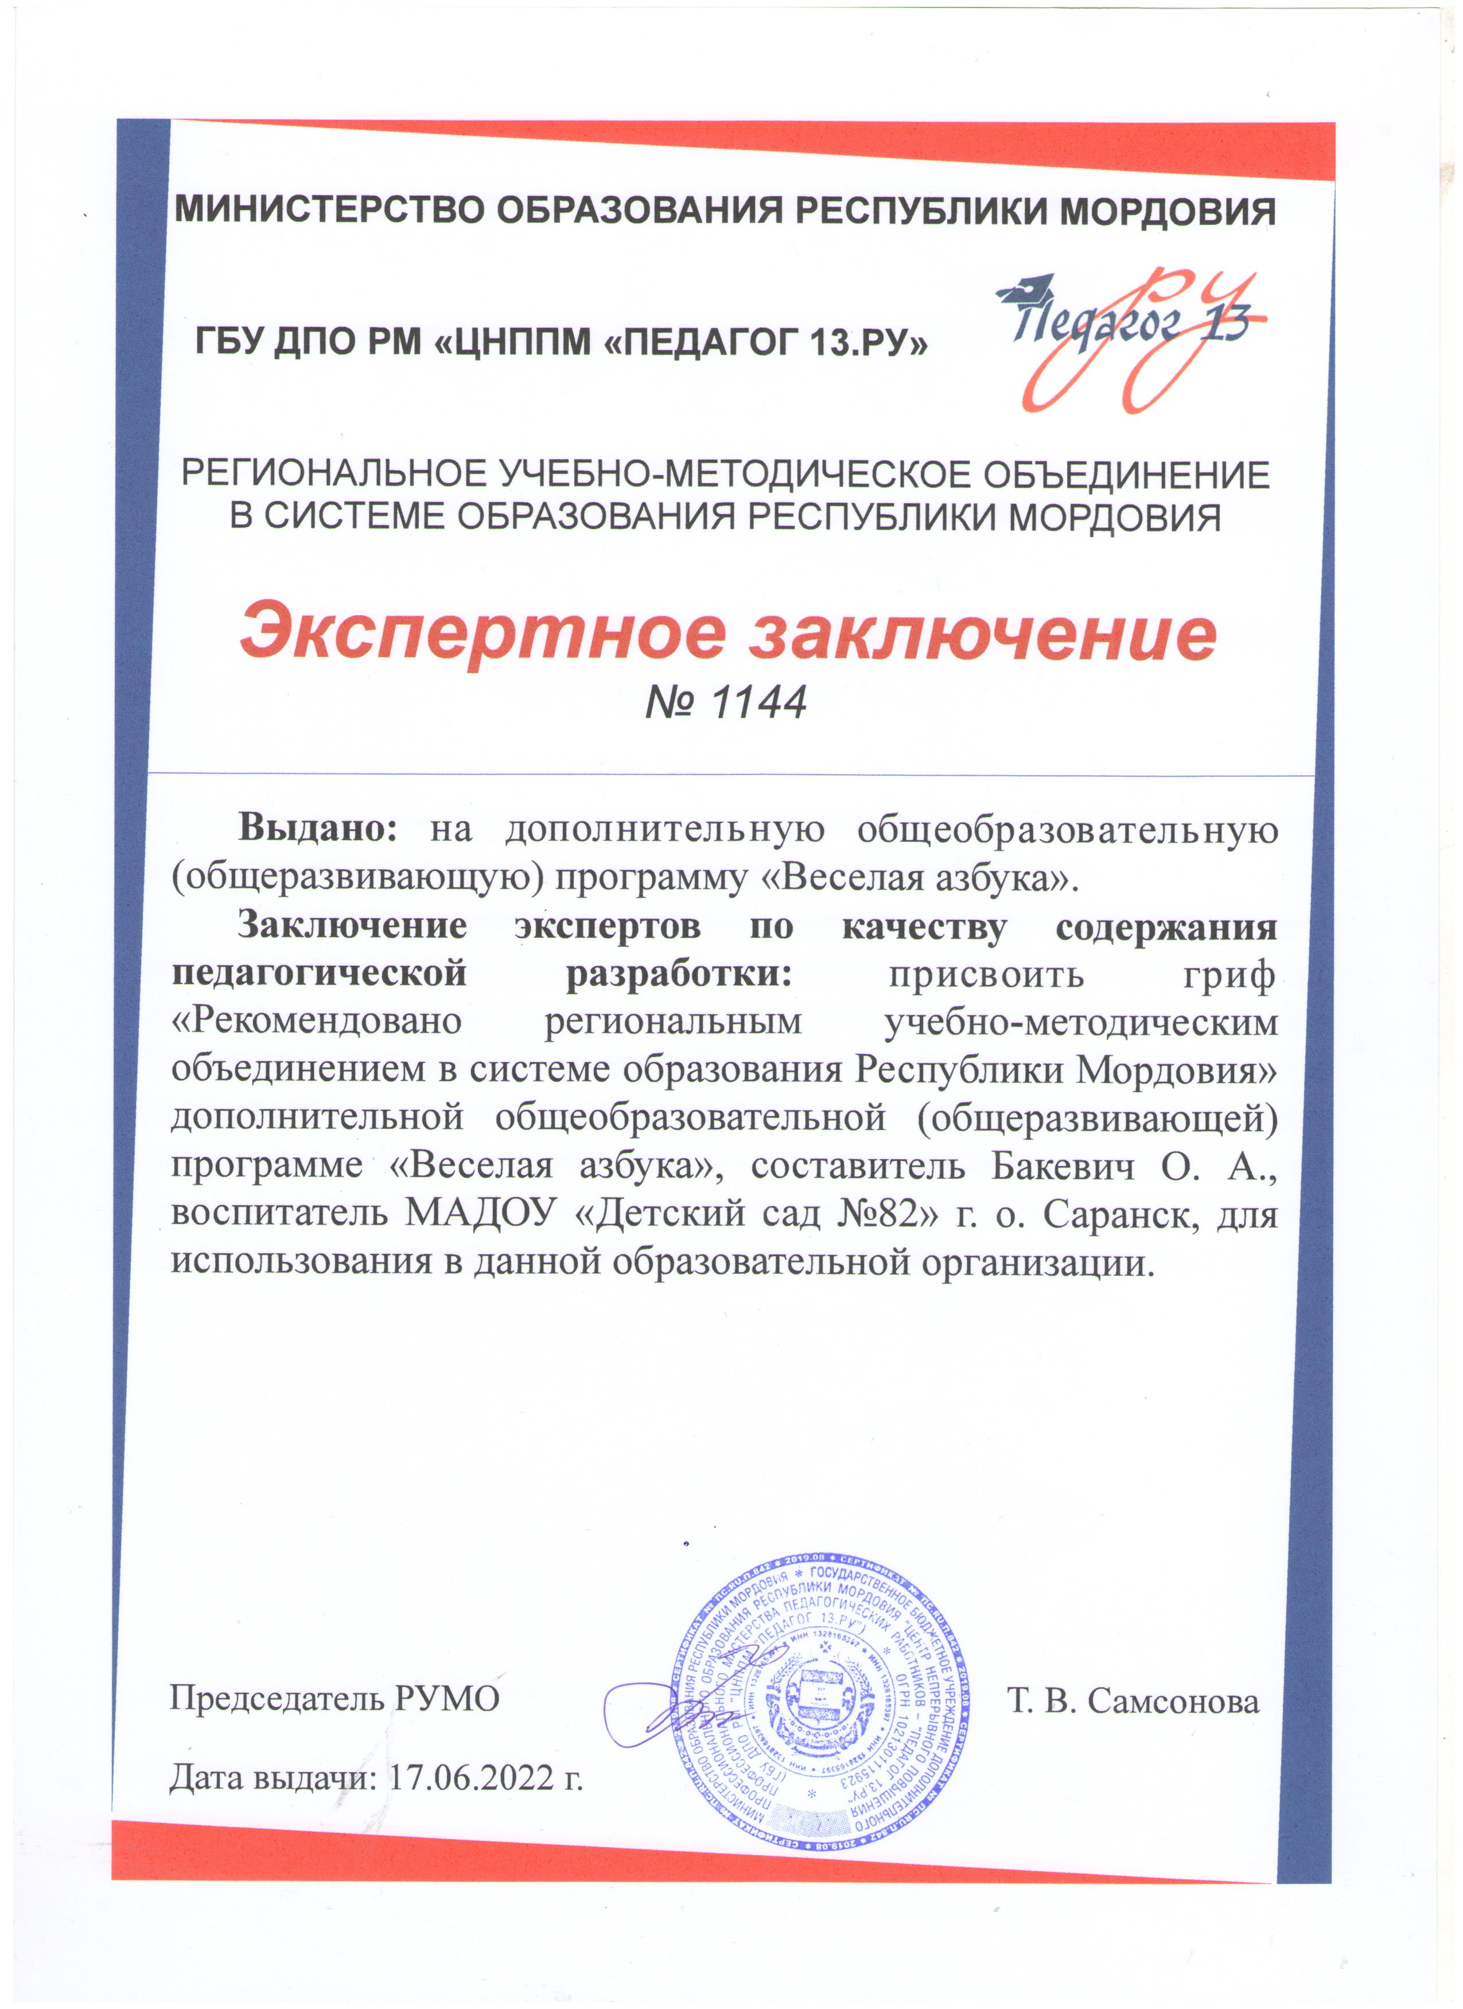
Наличие авторских программ, методических пособий

Slide 16
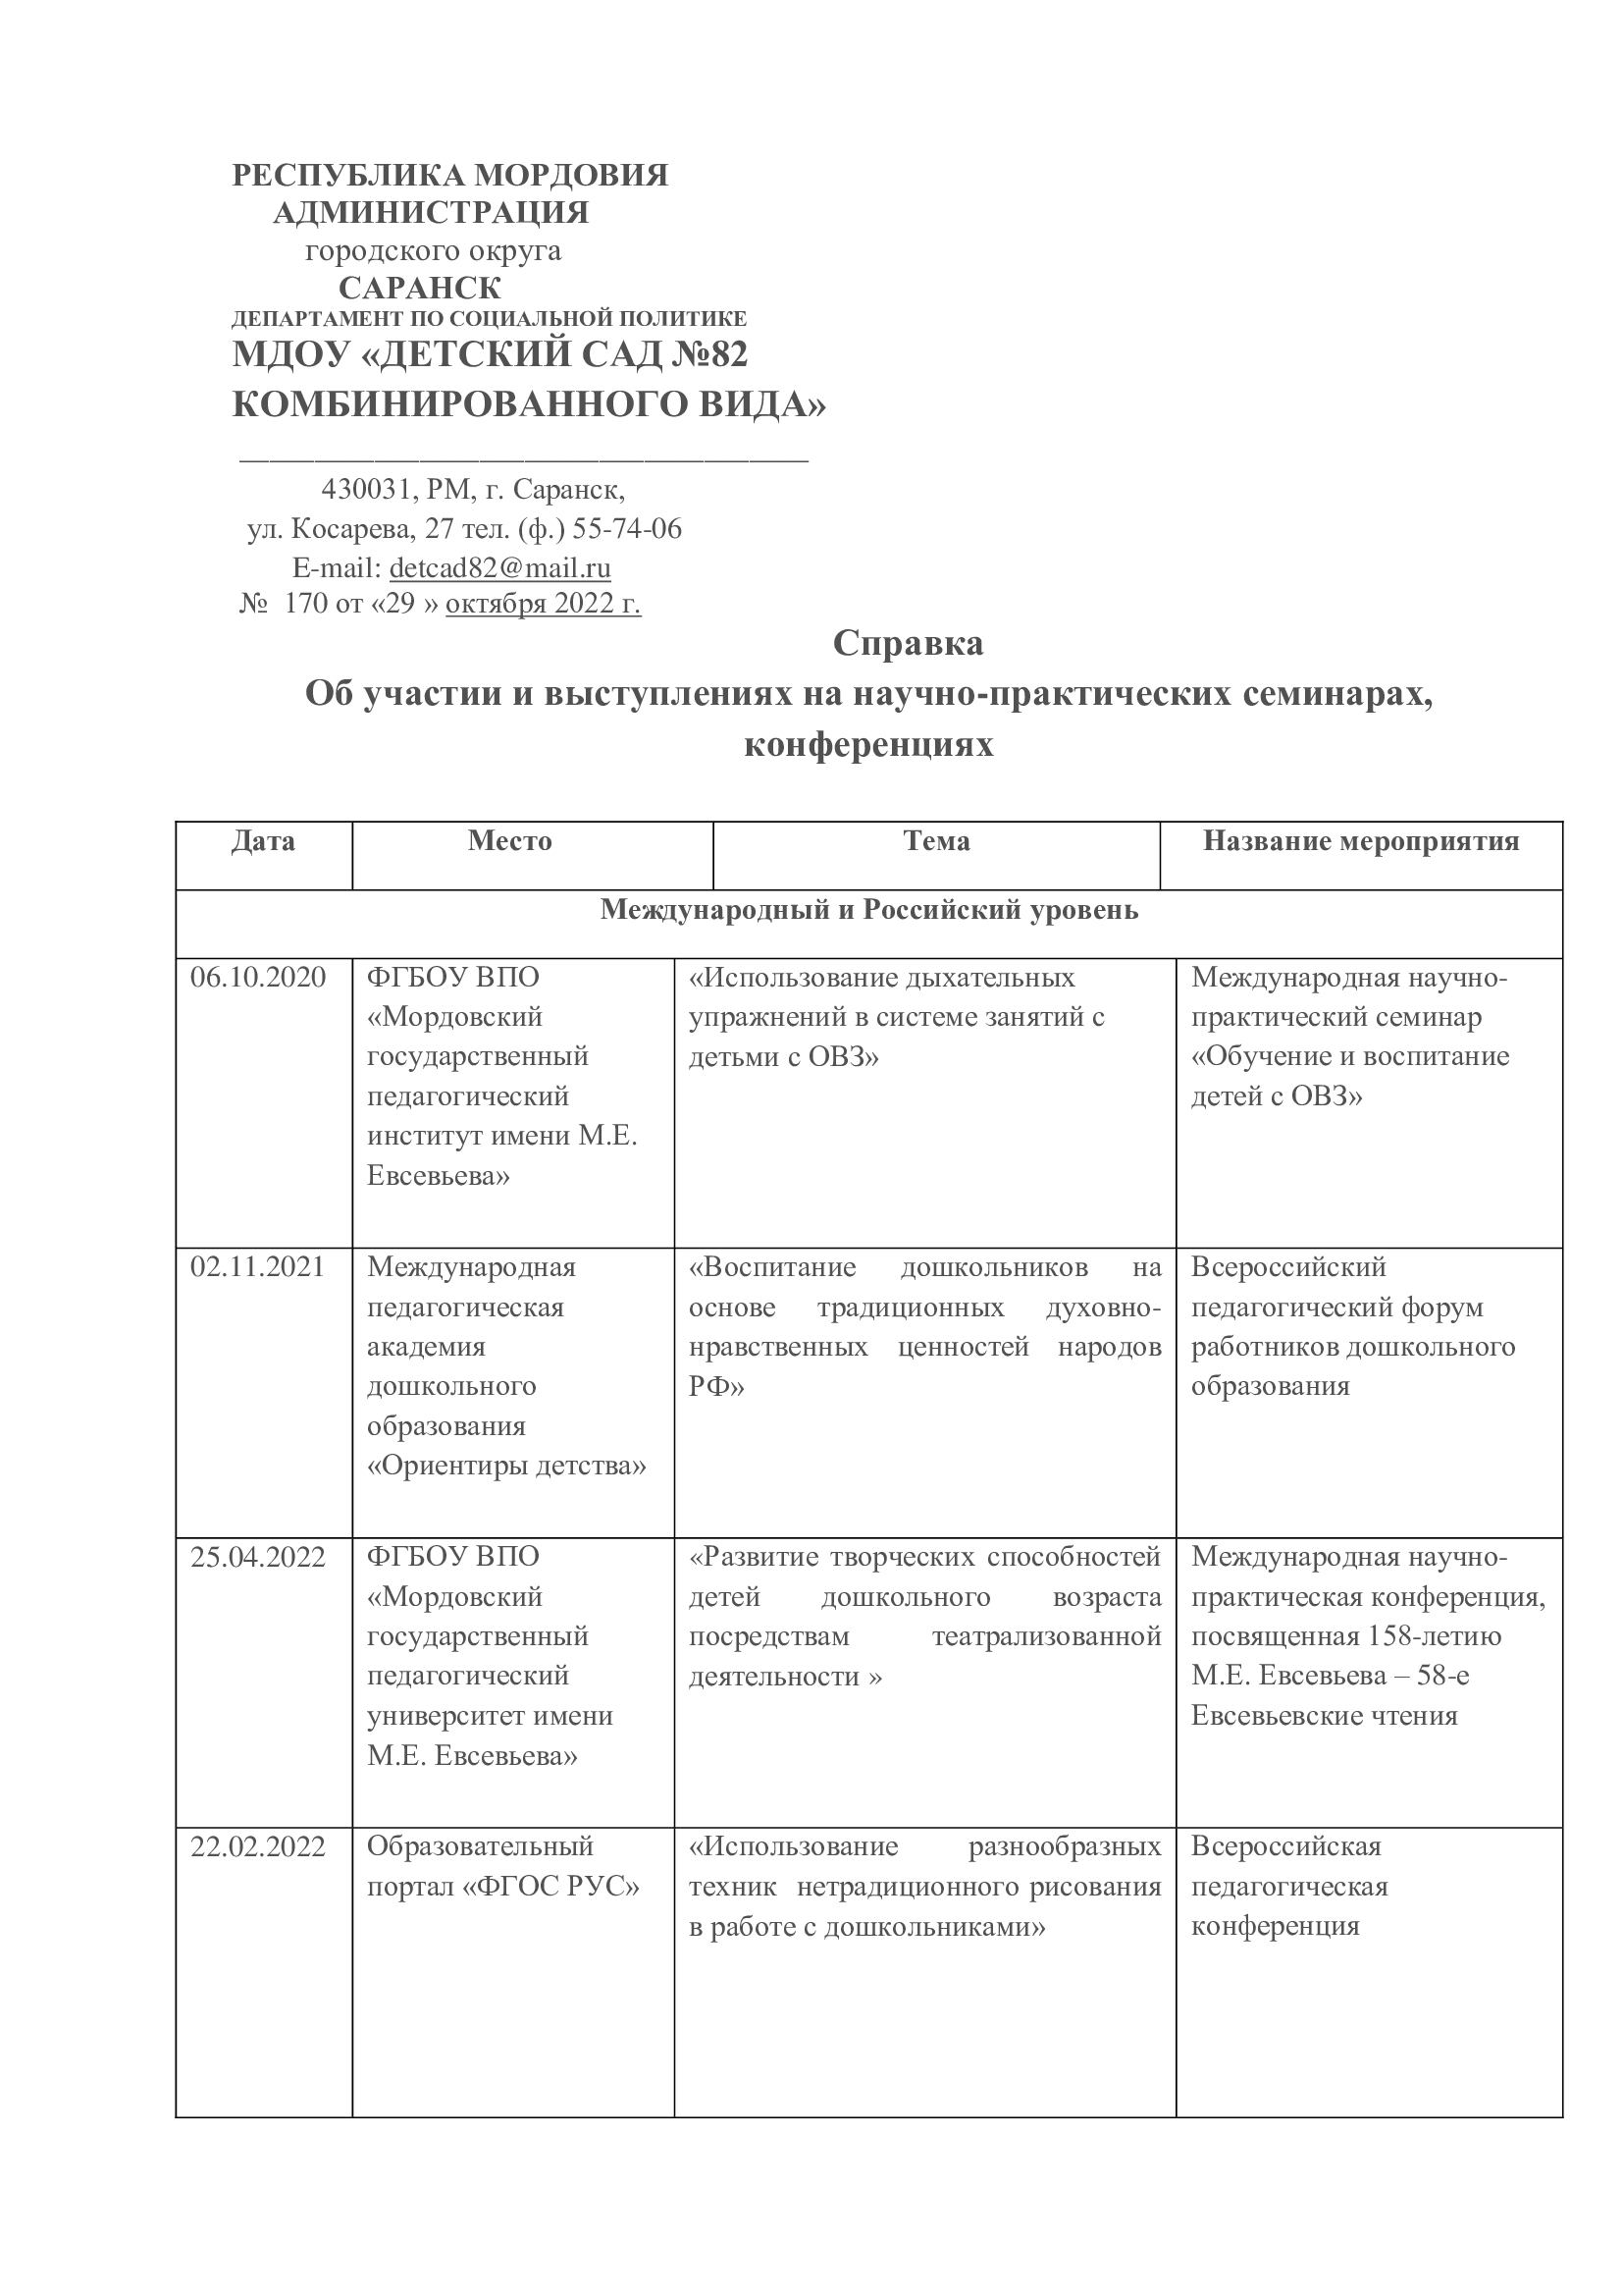
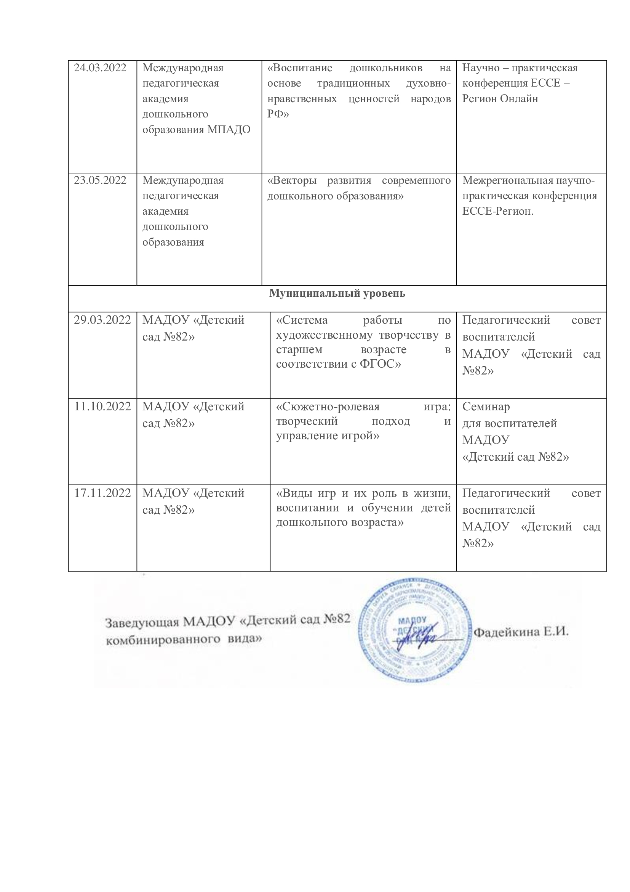
Выступления на научно – практических конференциях,
семинарах; проведение открытых занятий,
мастер- классов, мероприятий

Slide 17
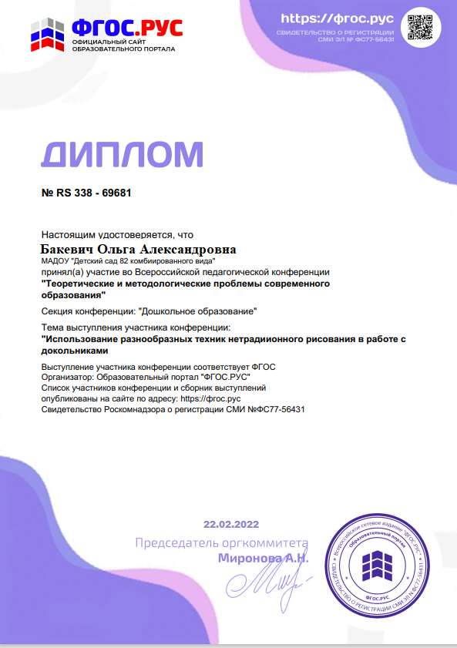

Slide 18
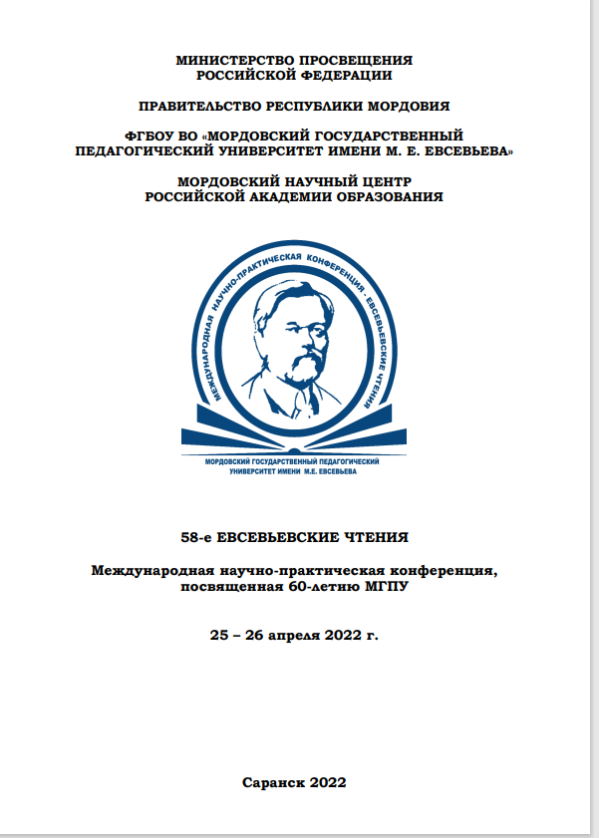
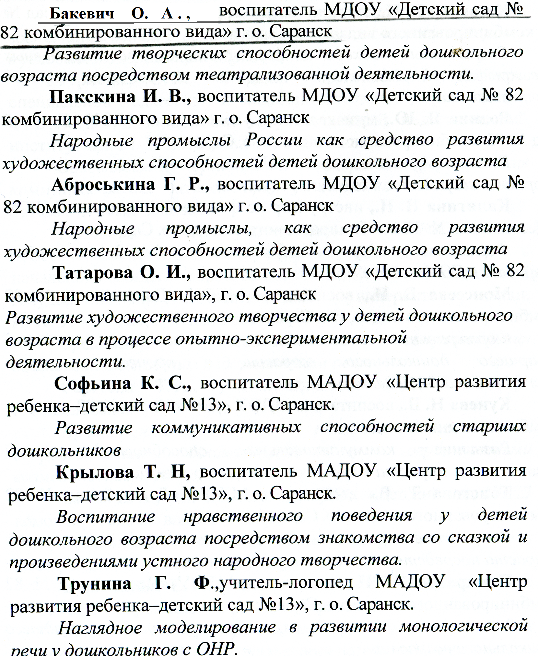

Slide 19
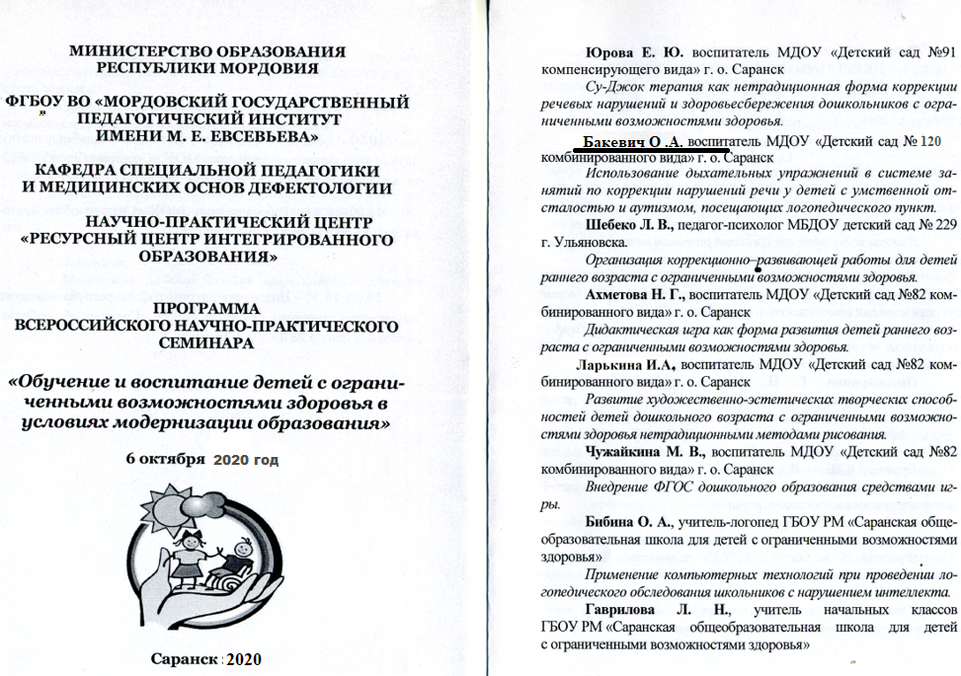

Slide 20
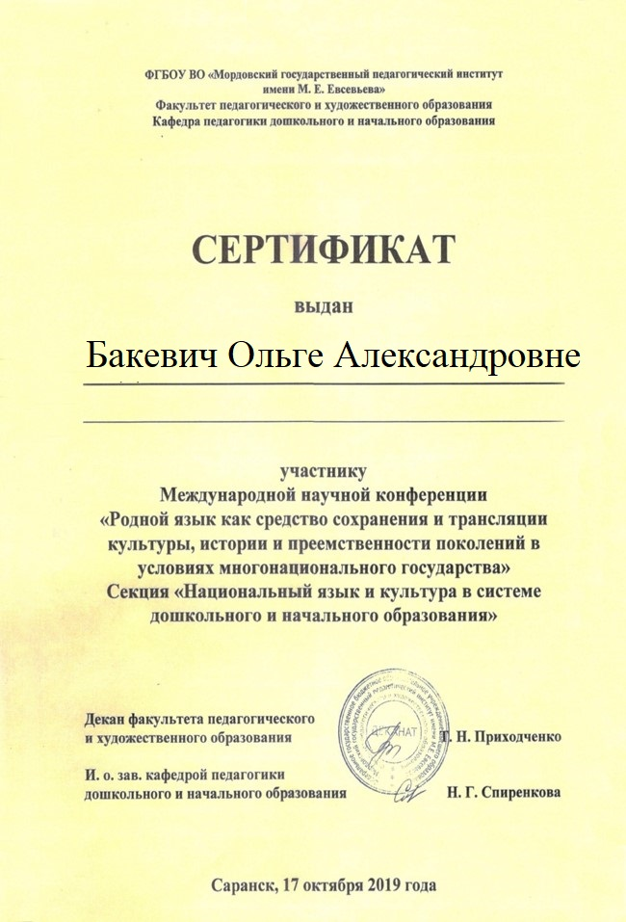

Slide 21
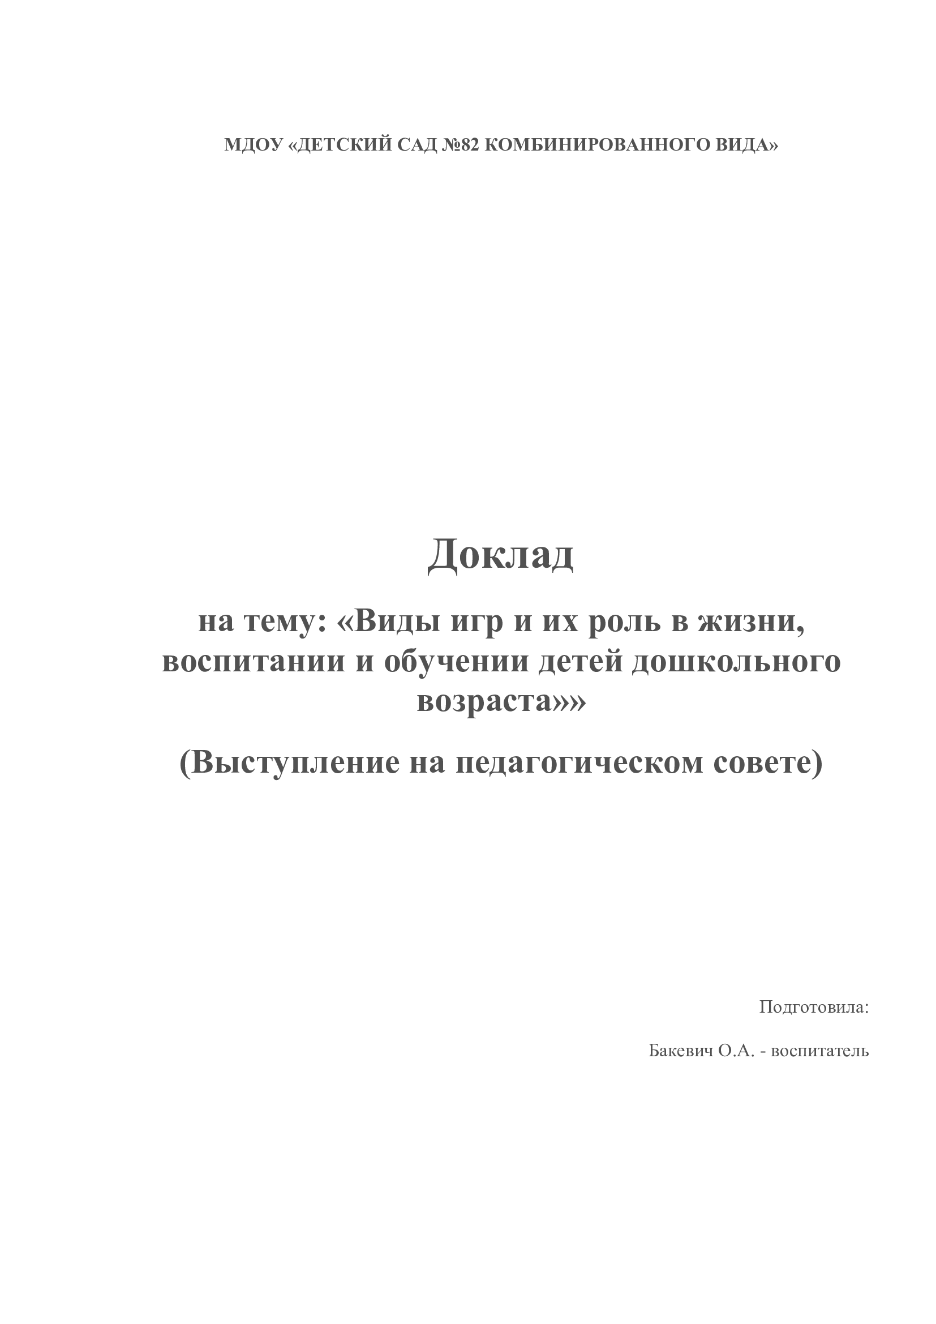
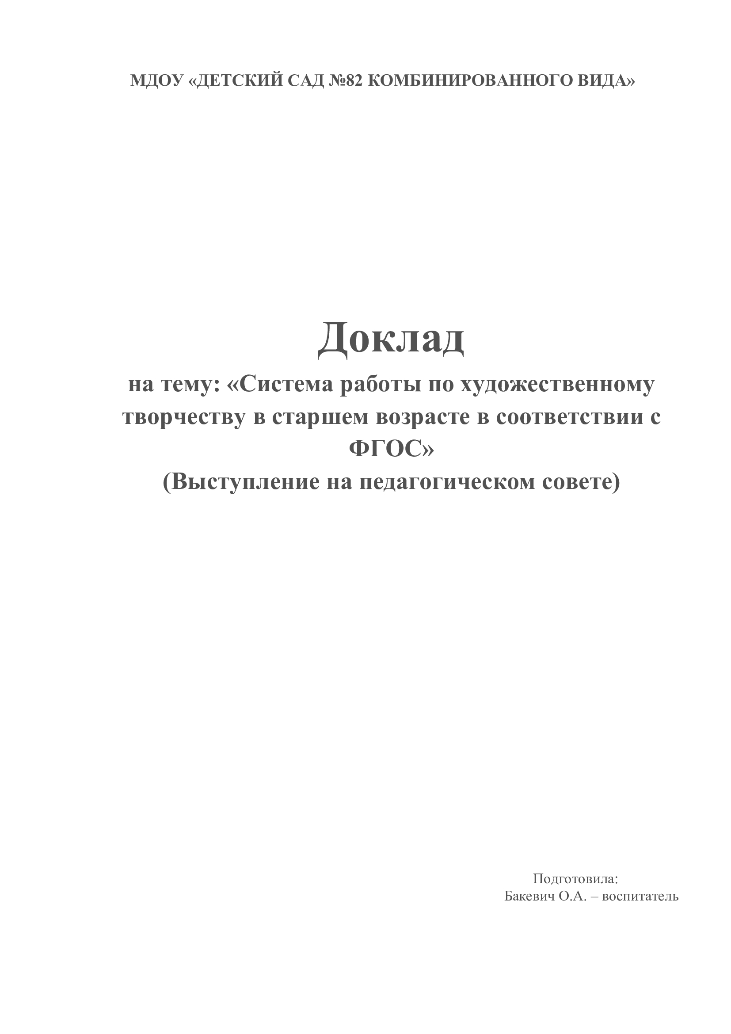

Slide 22
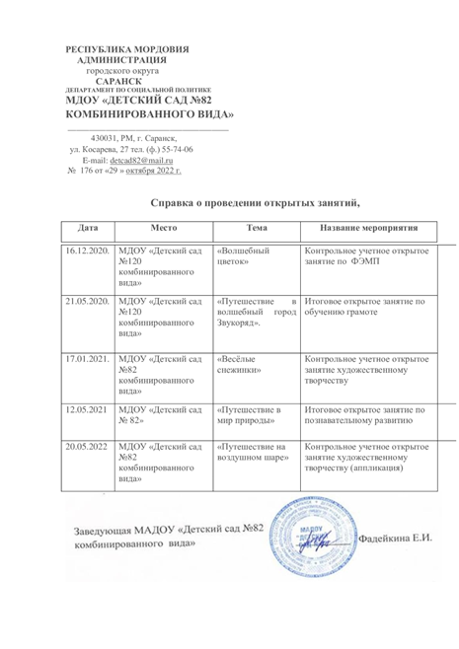
Проведение открытых занятий, мастер – классов, мероприятий

Slide 23
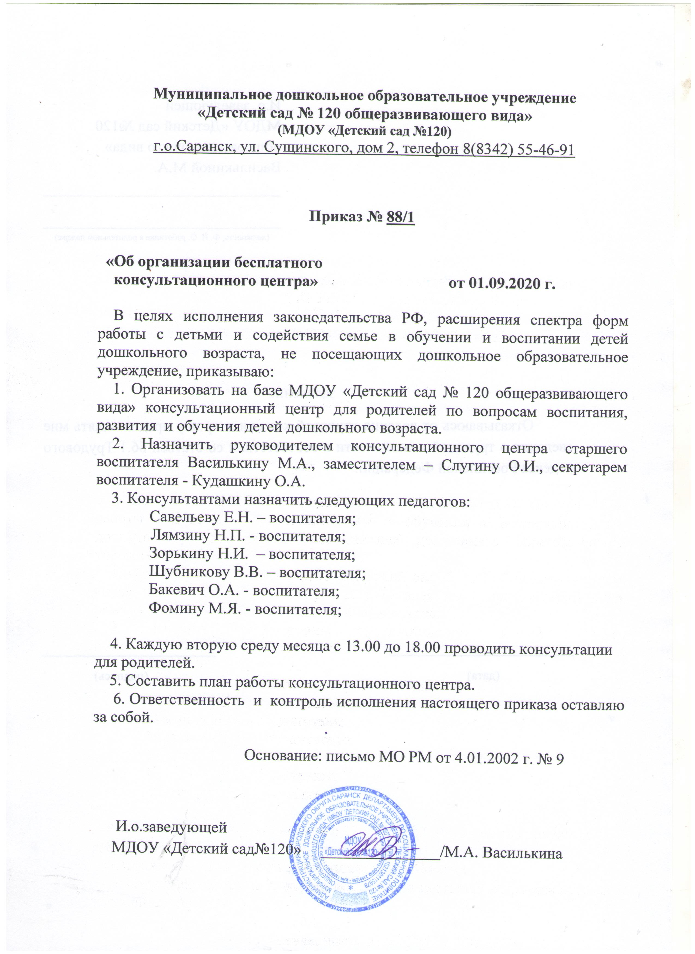
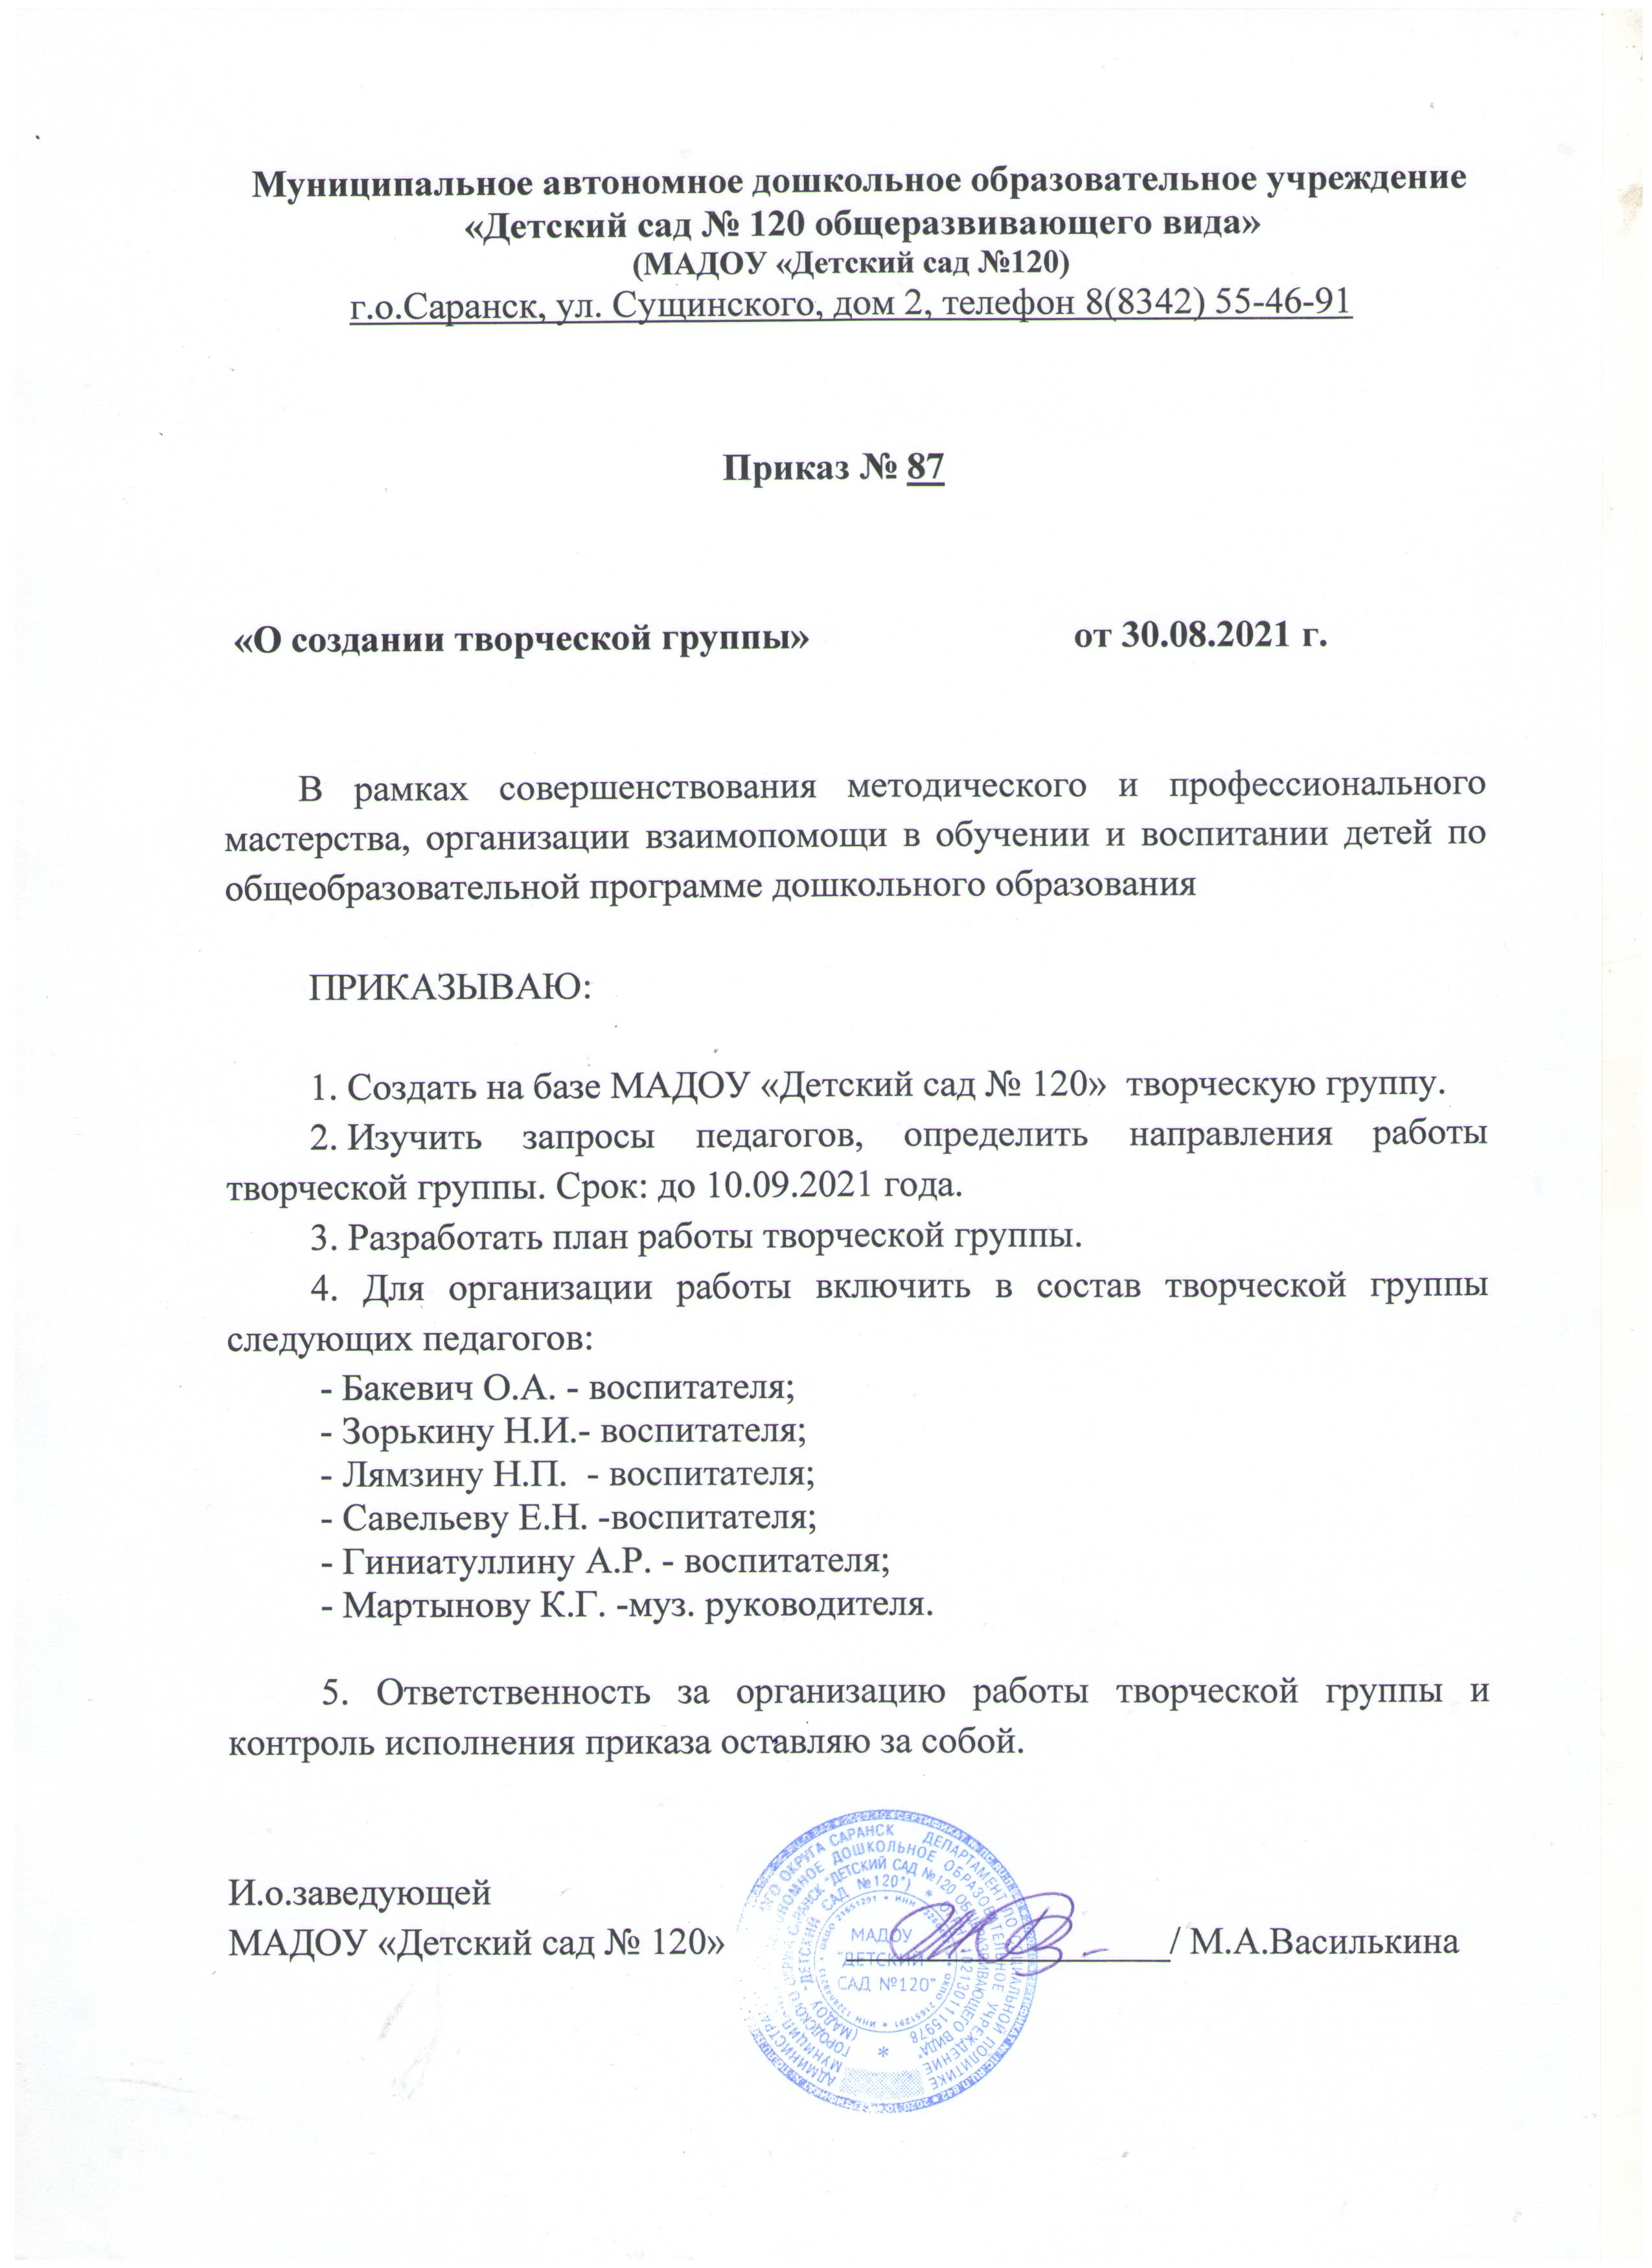
Общественная активность педагога

Slide 24
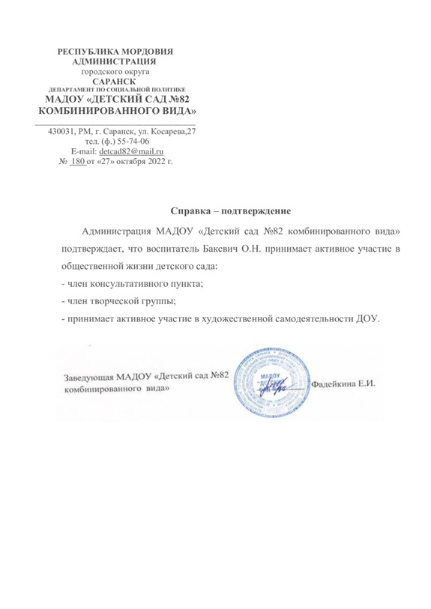
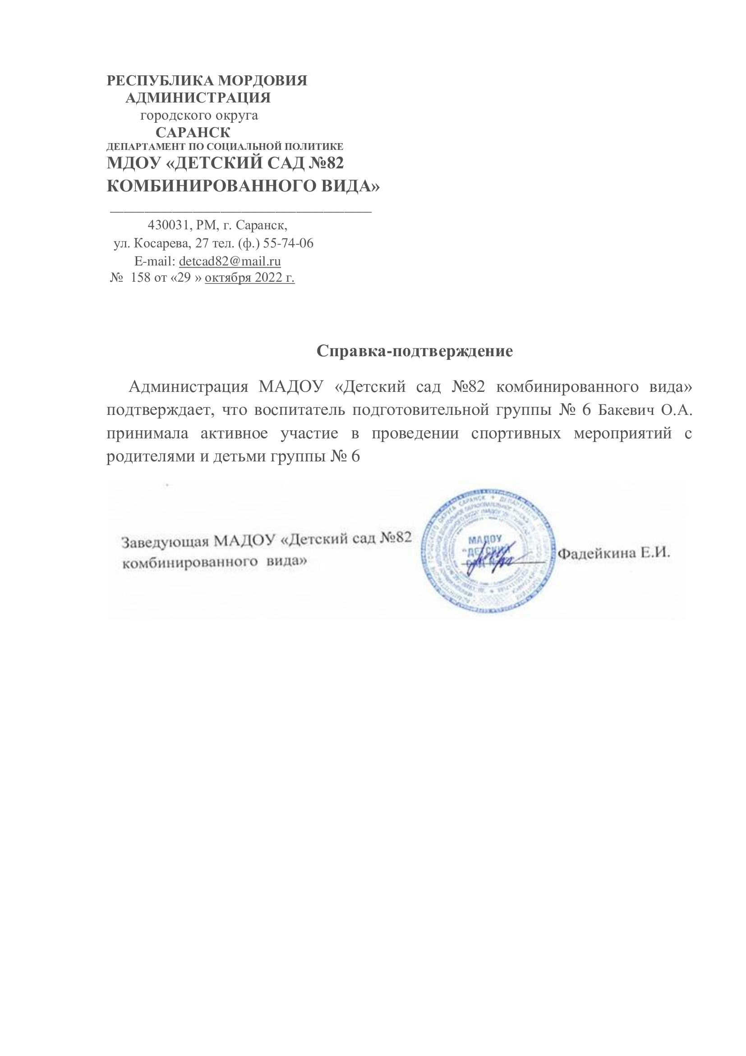

Slide 25
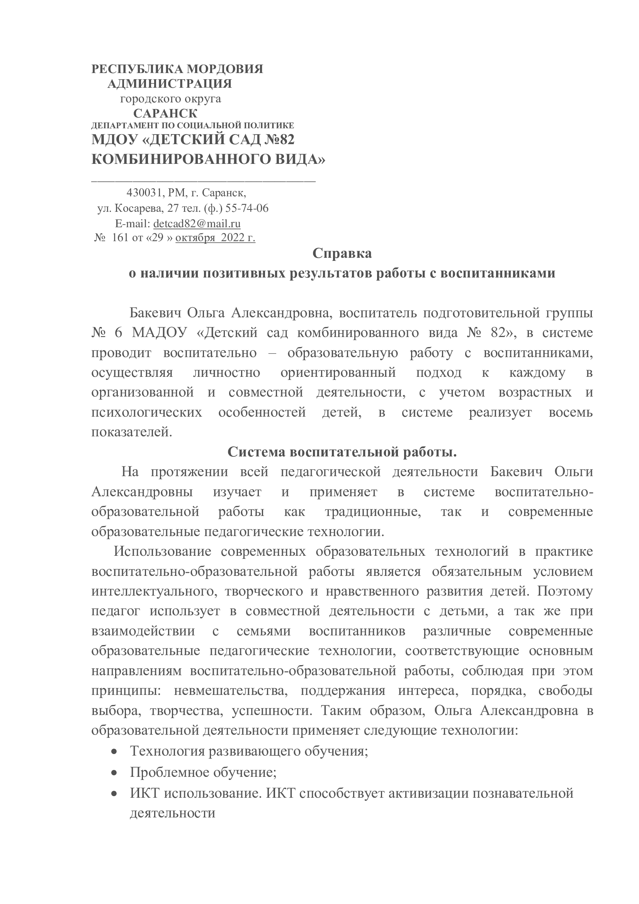
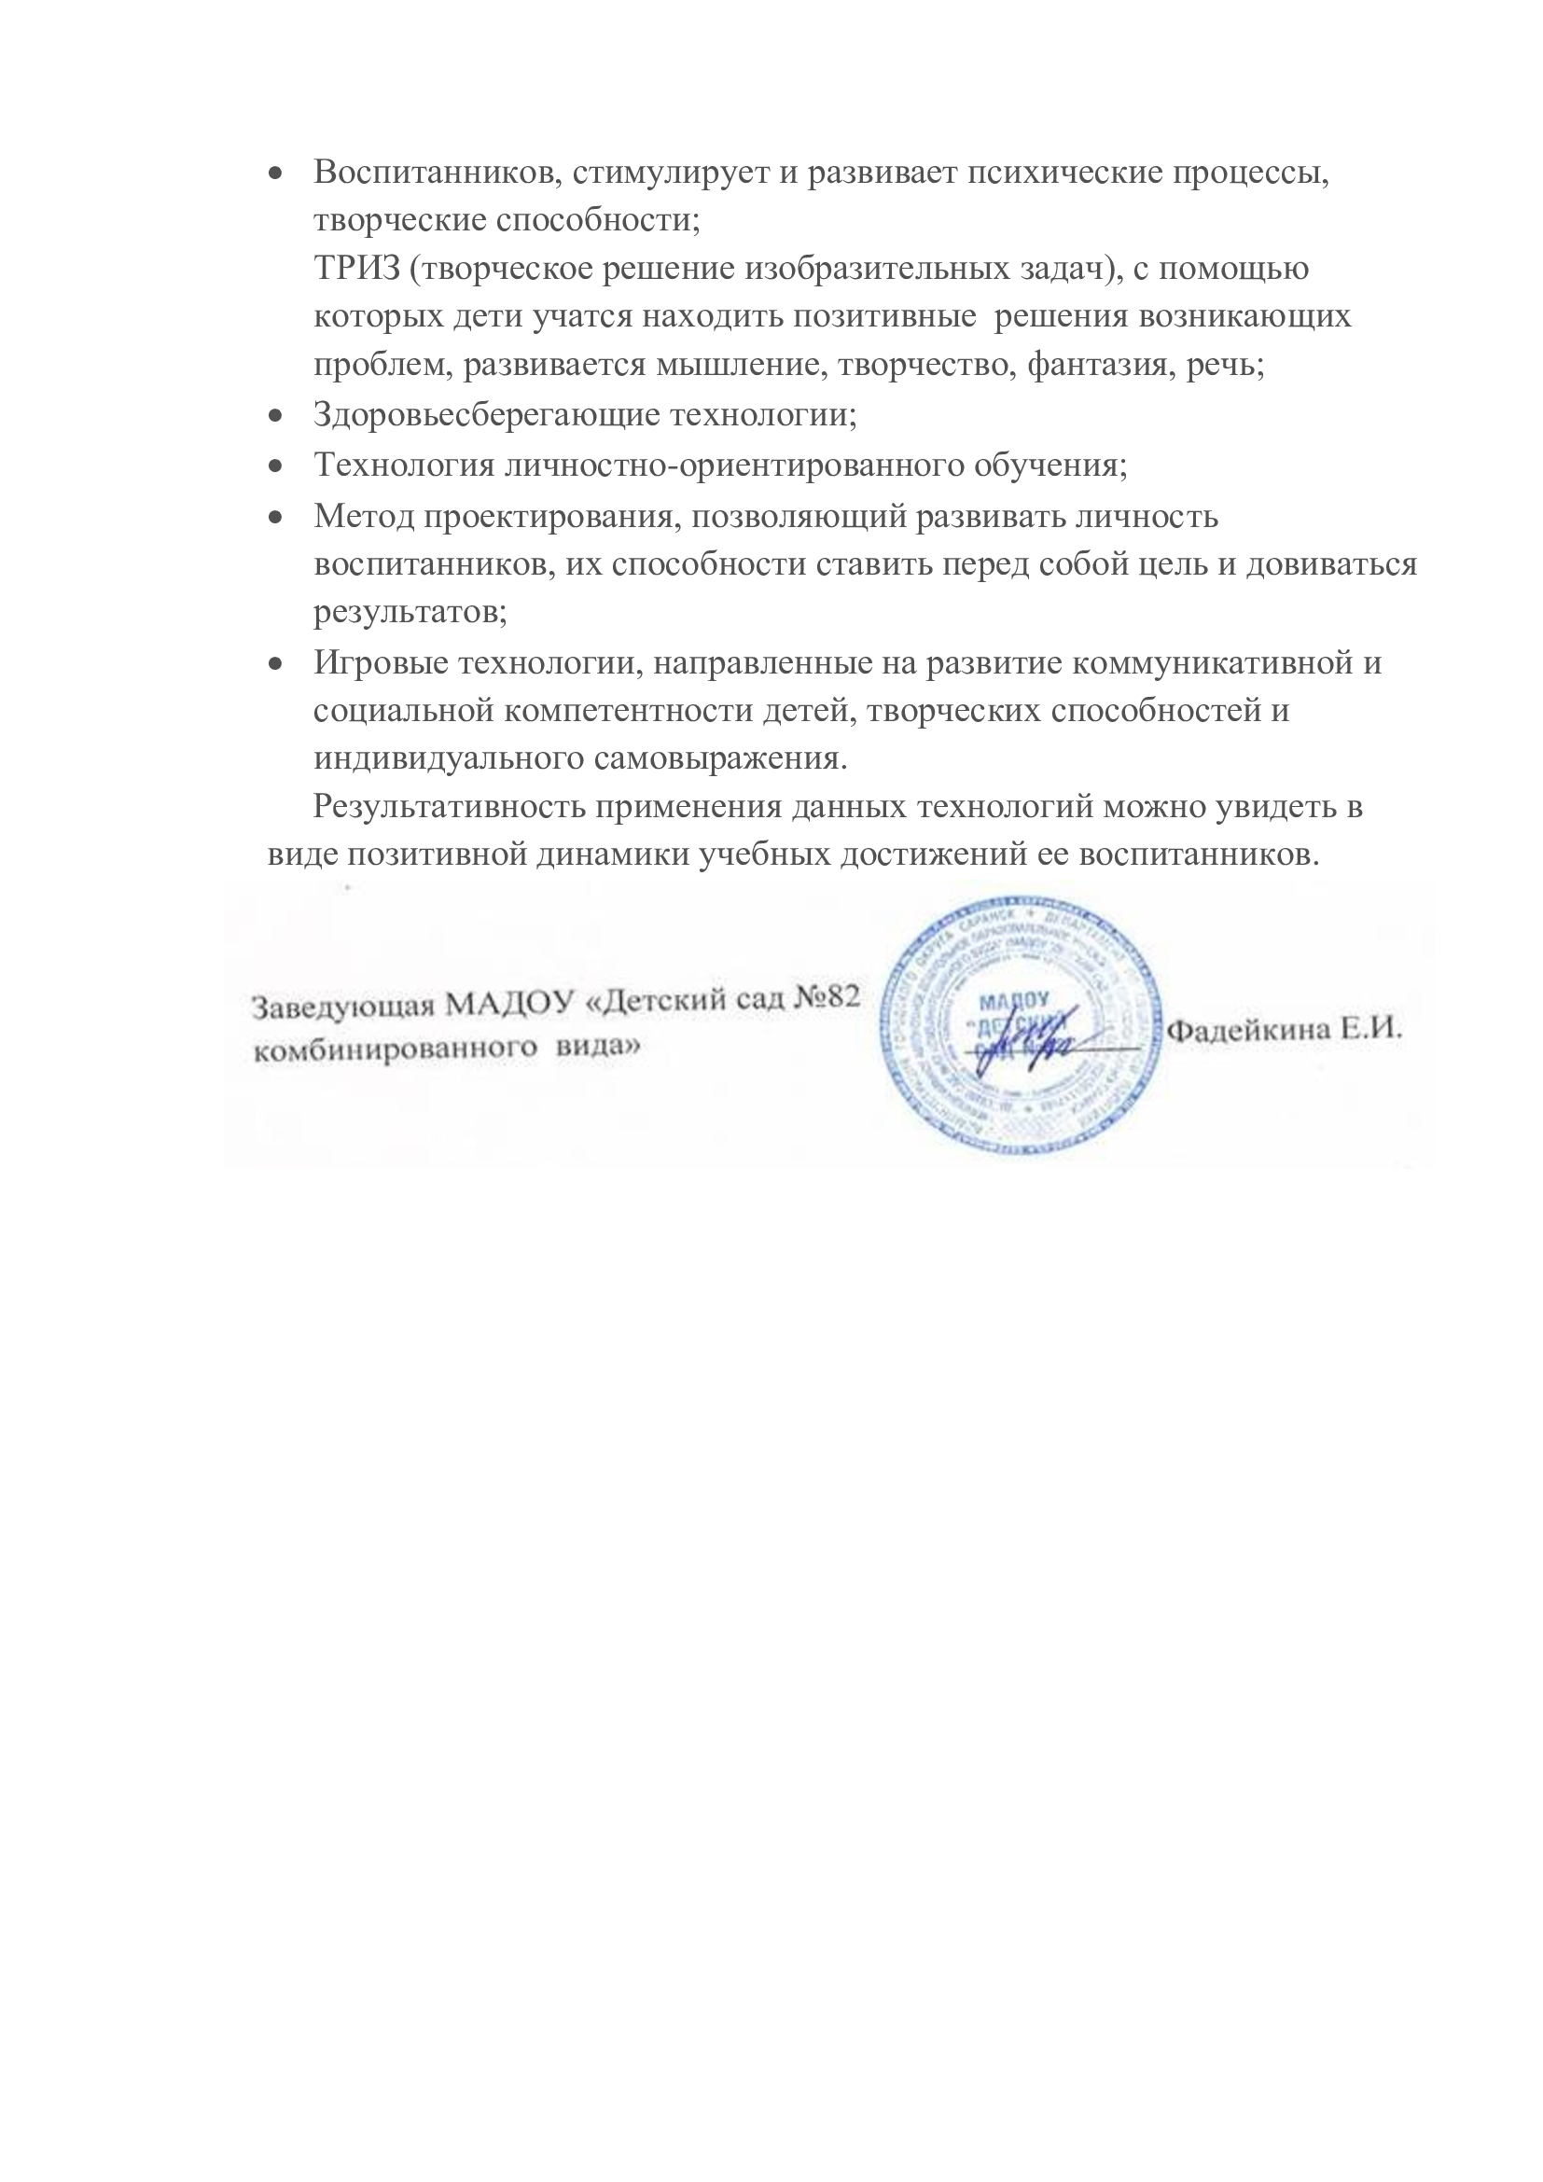
Позитивные результаты с воспитанниками

Slide 26
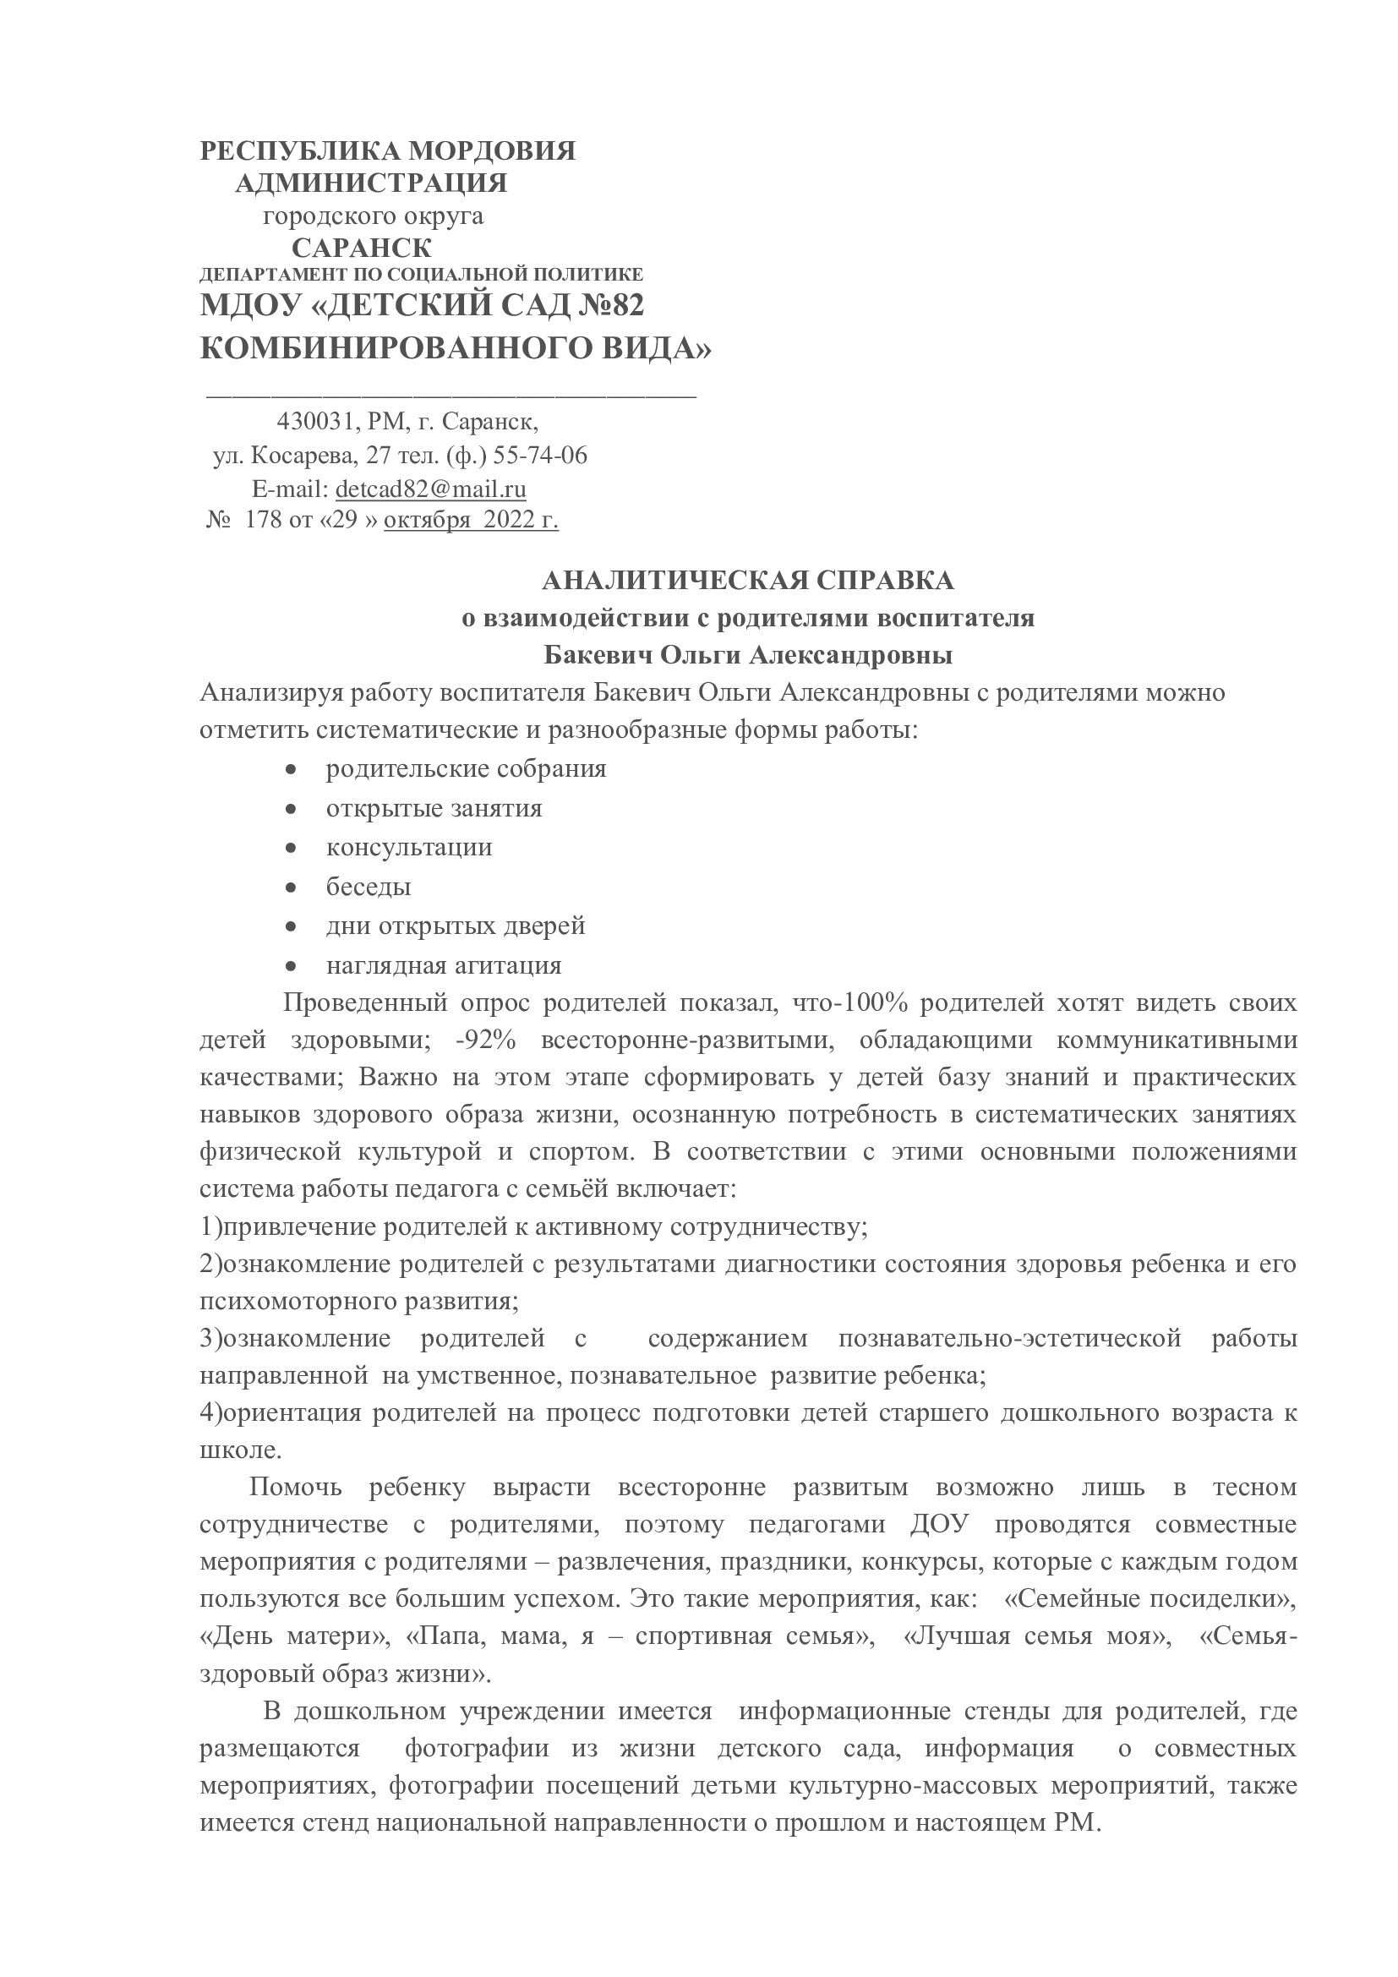
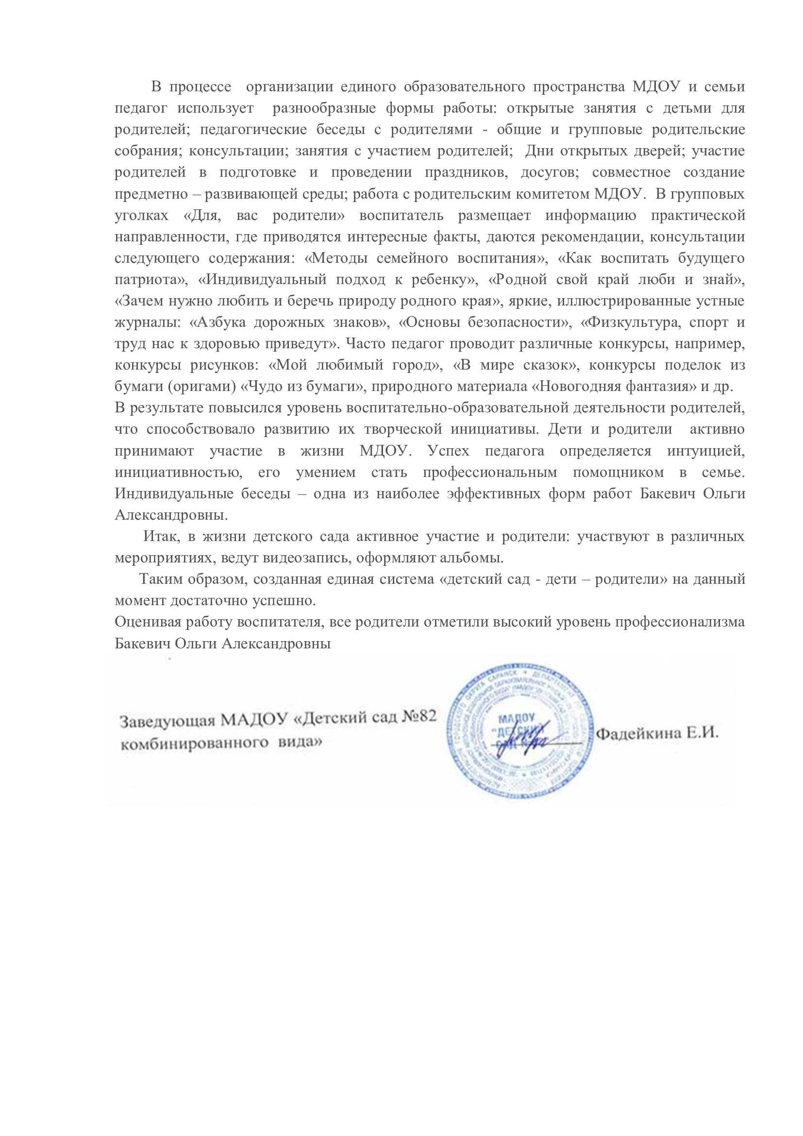
Качество взаимодействия с родителями

Slide 27
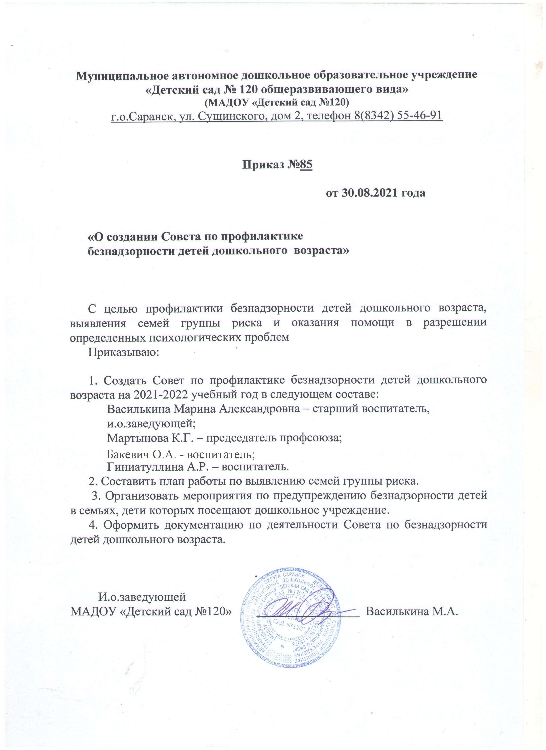
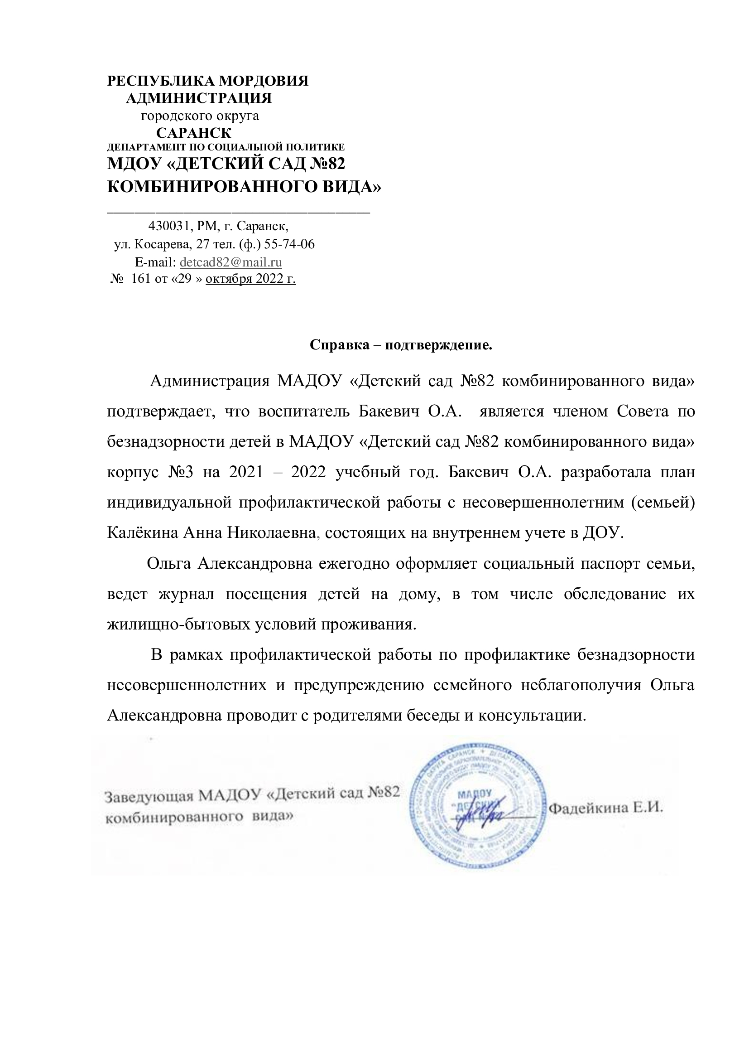
Работа с детьми из социально -неблагополучных семей

Slide 28
Участие педагога в профессиональных конкурсах

Slide 29
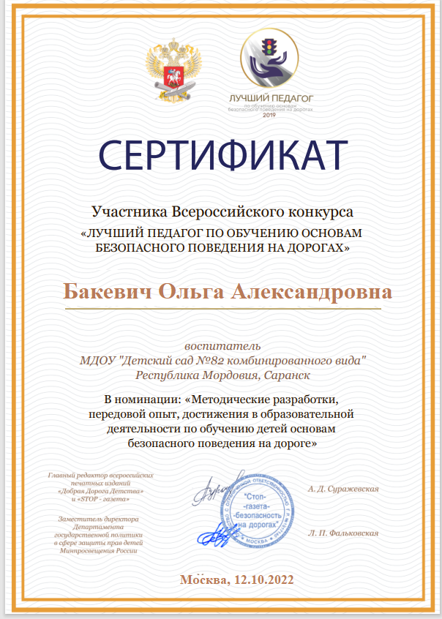
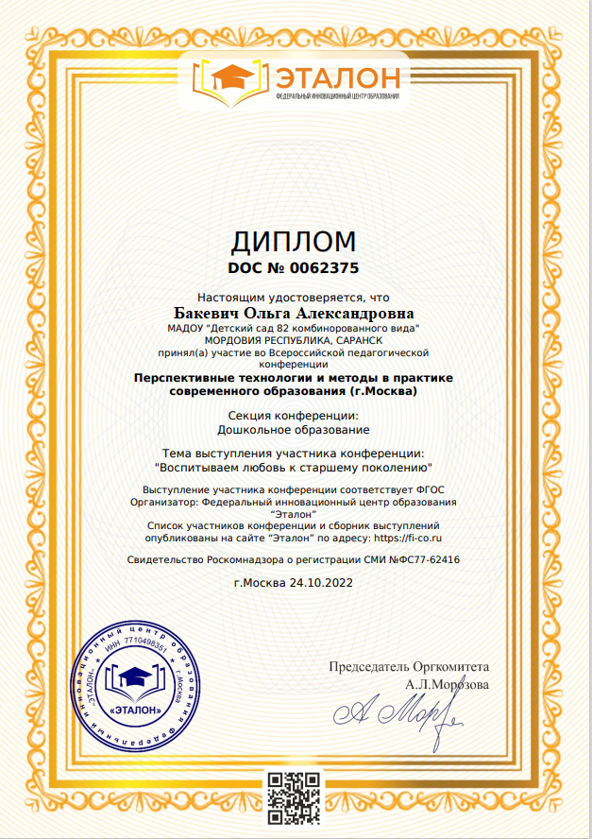
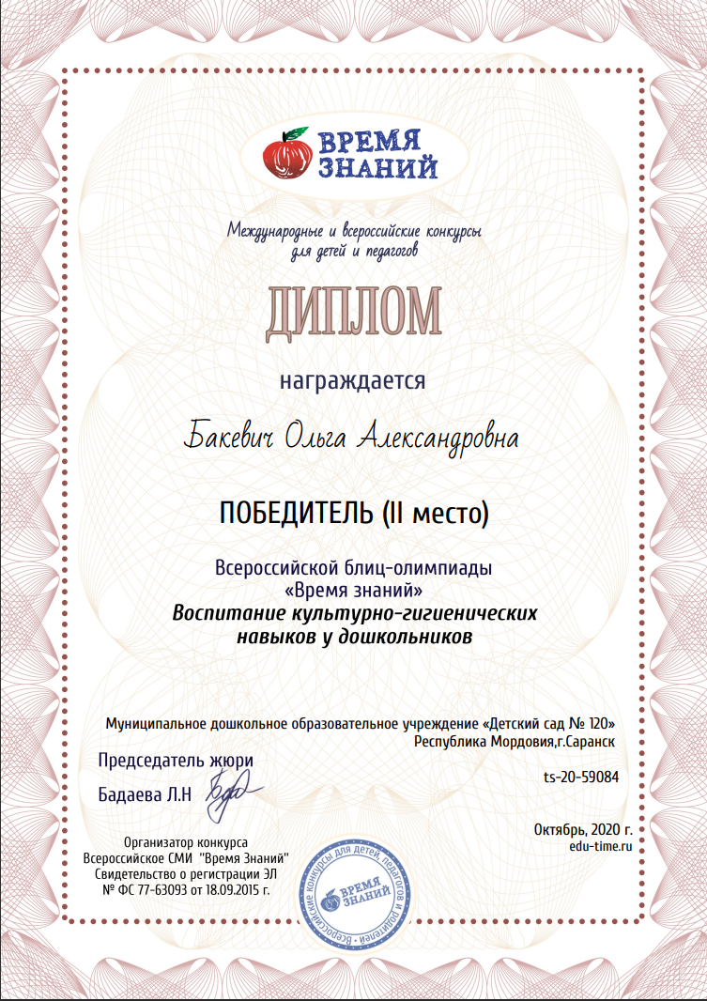

Slide 31
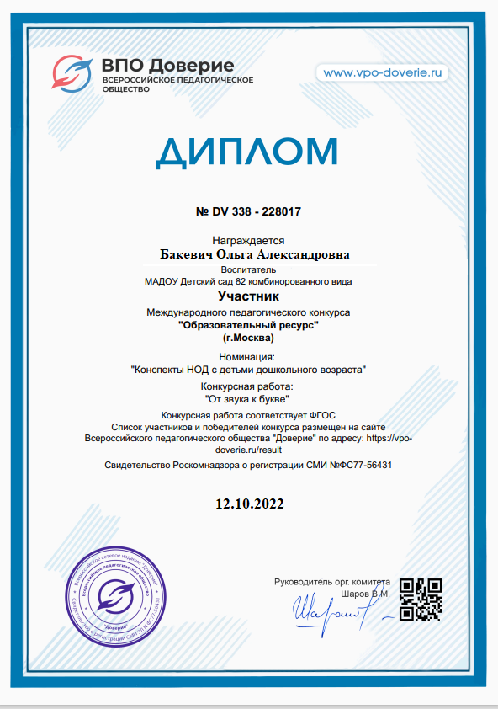
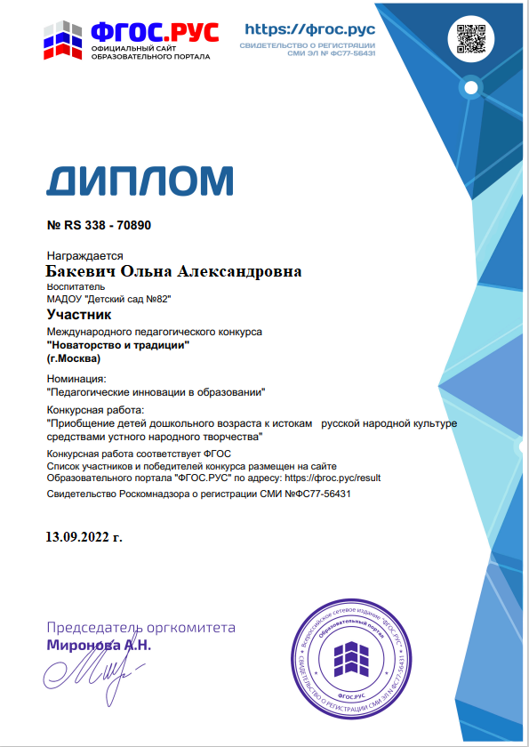

Slide 32
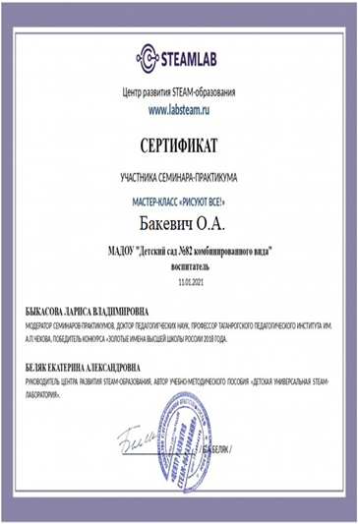
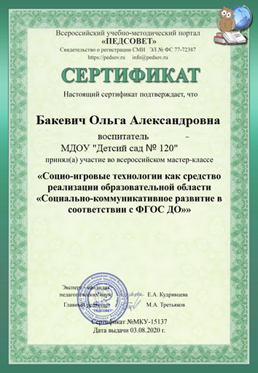

Slide 33
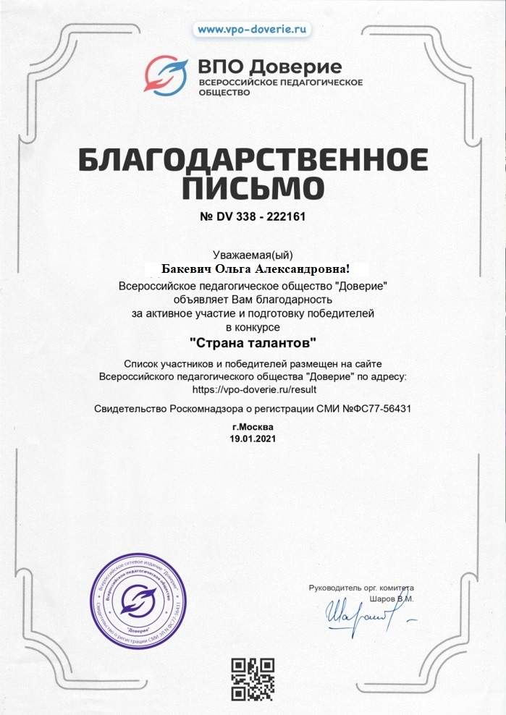
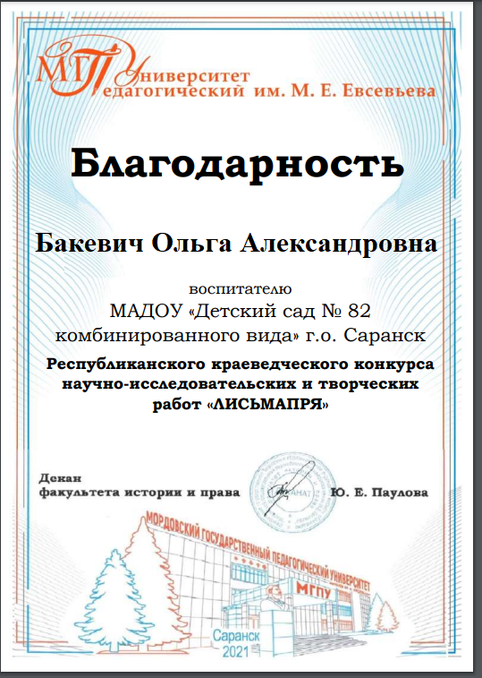
Награды и поощрения педагога

